Slide 1

OpenGL 保姆级课程 重学线性代数 矢量与矩阵
小彭老师课程真好看呀
往期录播：https://www.bilibili.com/video/BV1Na4y1c7tP
源码下载：https://github.com/parallel101/opengltutor
课件下载：https://github.com/parallel101/openglslides
by 彭于斌（@archibate）
小彭老师课程
Notes:
1

Slide 2



作者简介
小彭老师（github.com/archibate），3D 数字内容创作软件 Zeno 的作者，图形学业内人士。曾制作好评如潮的现代 CMake 课程和现代 C++ 课程，曾经忙于学业而暂停了《高性能并行编程与优化》系列公开课的更新。现在，他带着现代 OpenGL 重新回归 B 站，并行课恢复周更，相信他能再次创造辉煌。
教师特点：擅长使用比喻的修辞手法，生动形象介绍晦涩难懂的知识。
好评如潮：由浅入深，因材施教，循循善诱，让每个学习阶段的同学都能受益。
现代 CMake 课程：BV1fa411r7zp
现代 CUDA 课程：BV16b4y1E74f
缓存性能优化课程：BV1gu41117bW
C++11 多线程课程：BV1Ya411q7y4
STL 容器系列课程：BV1qF411T7sd
源码漏洞分析实战：BV1MP41127XB
上一期 OpenGL 课程：BV1Na4y1c7tP

Slide 3
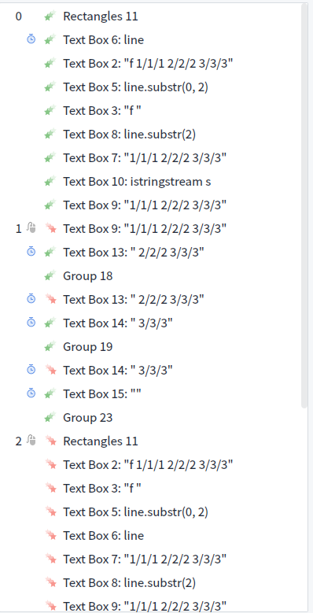
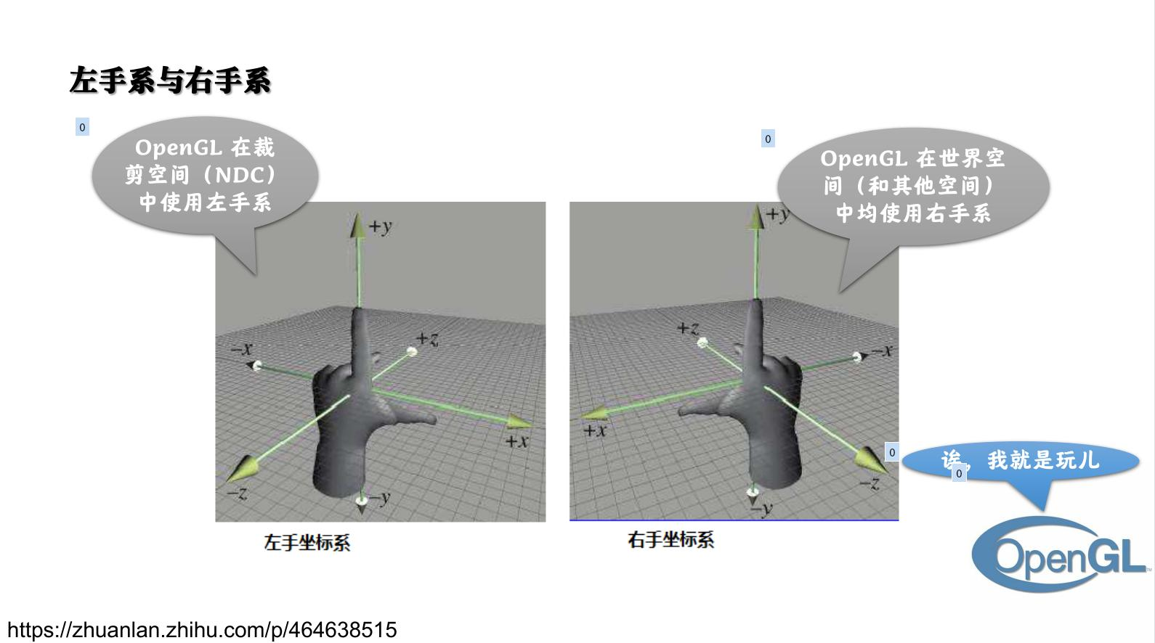
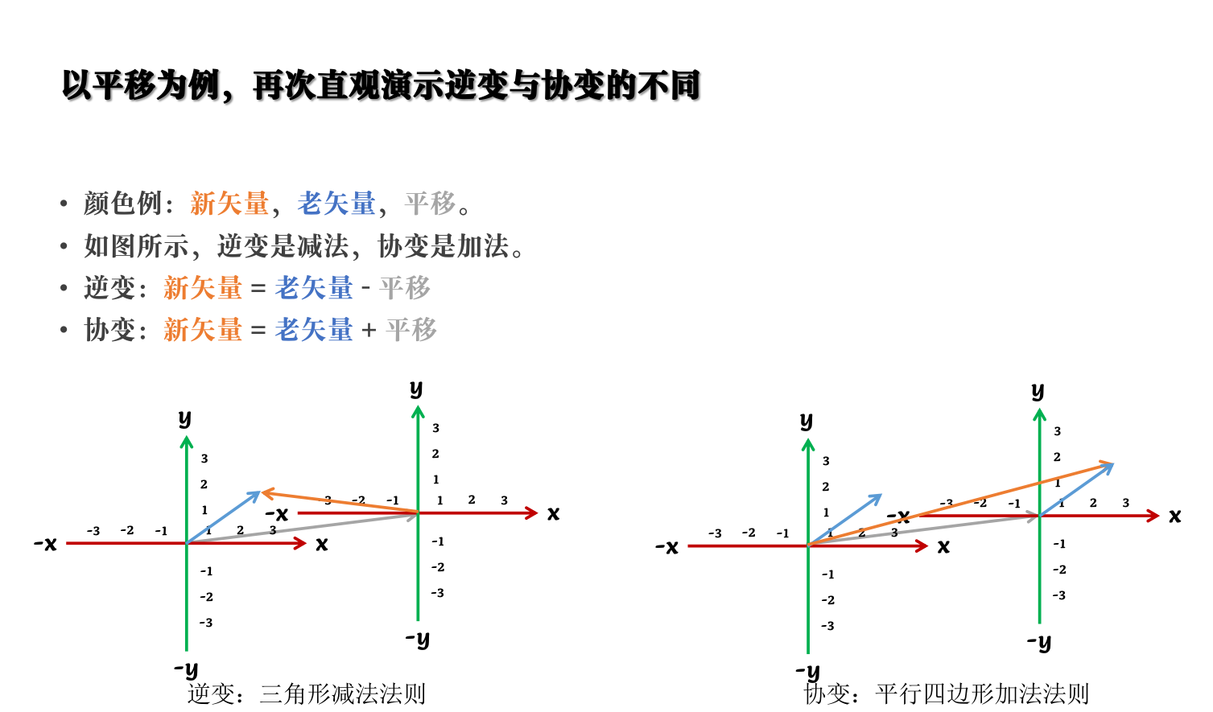
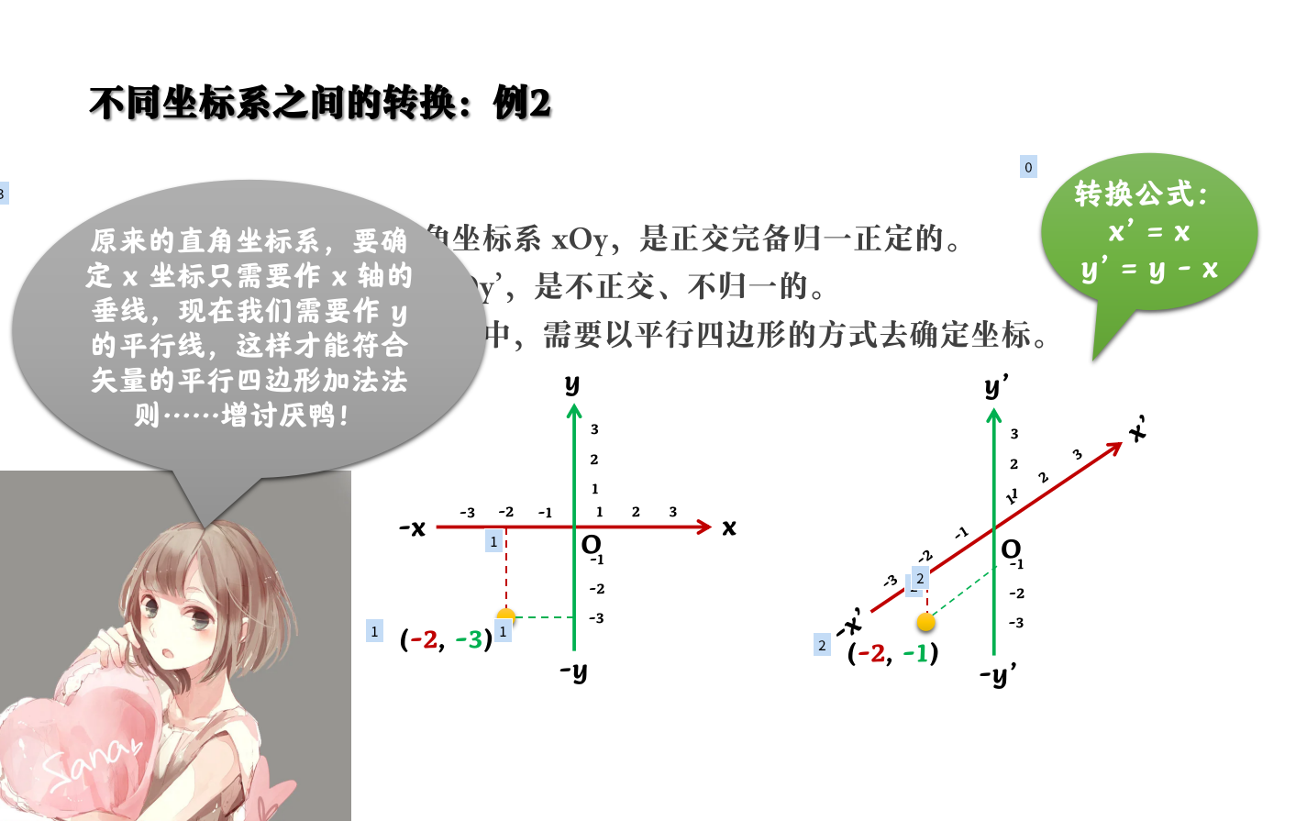
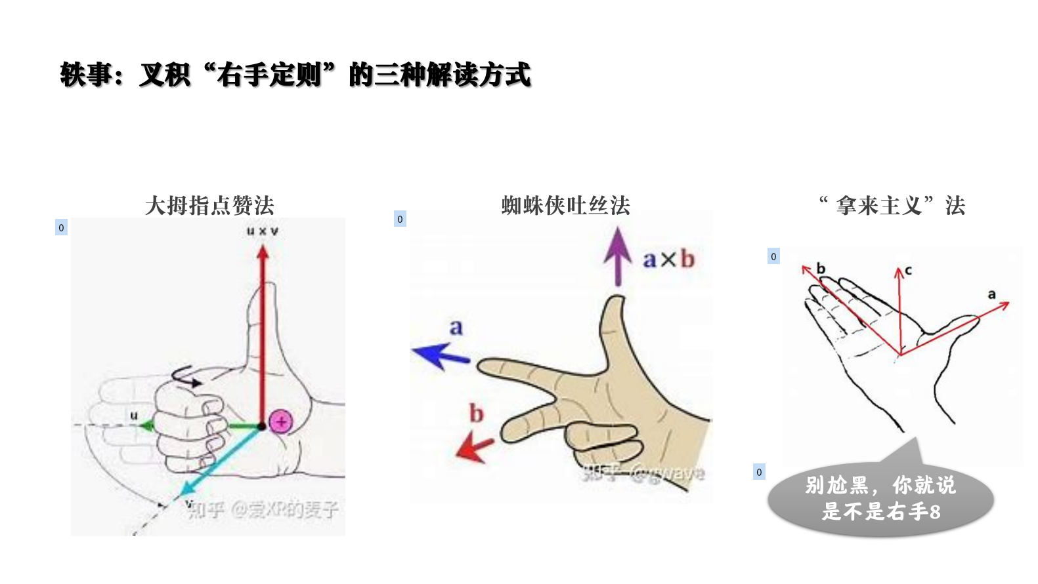
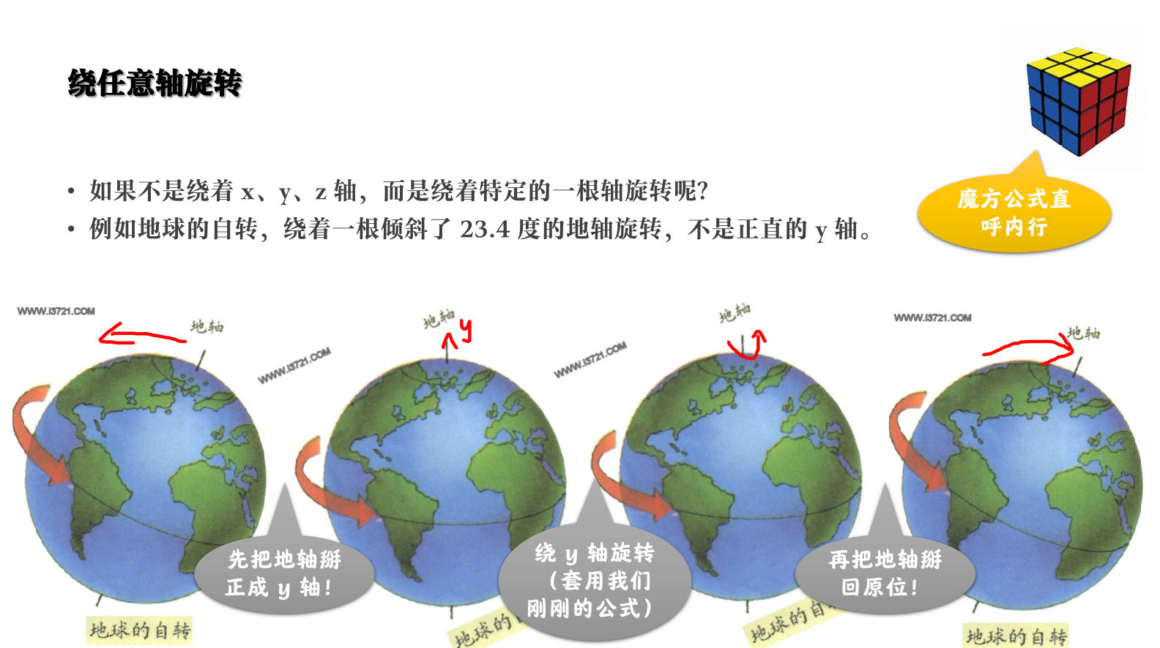
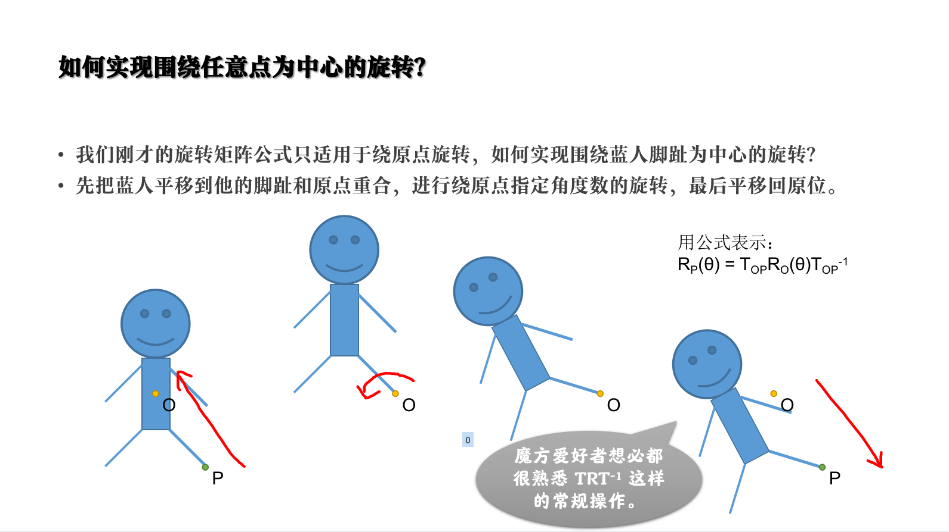
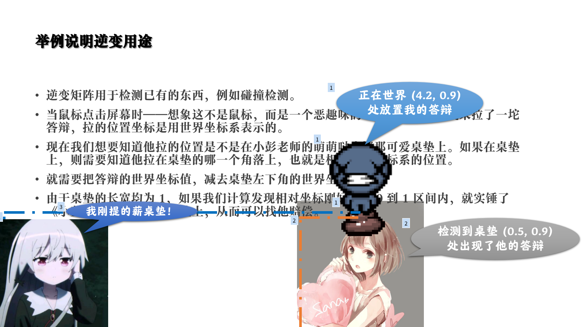
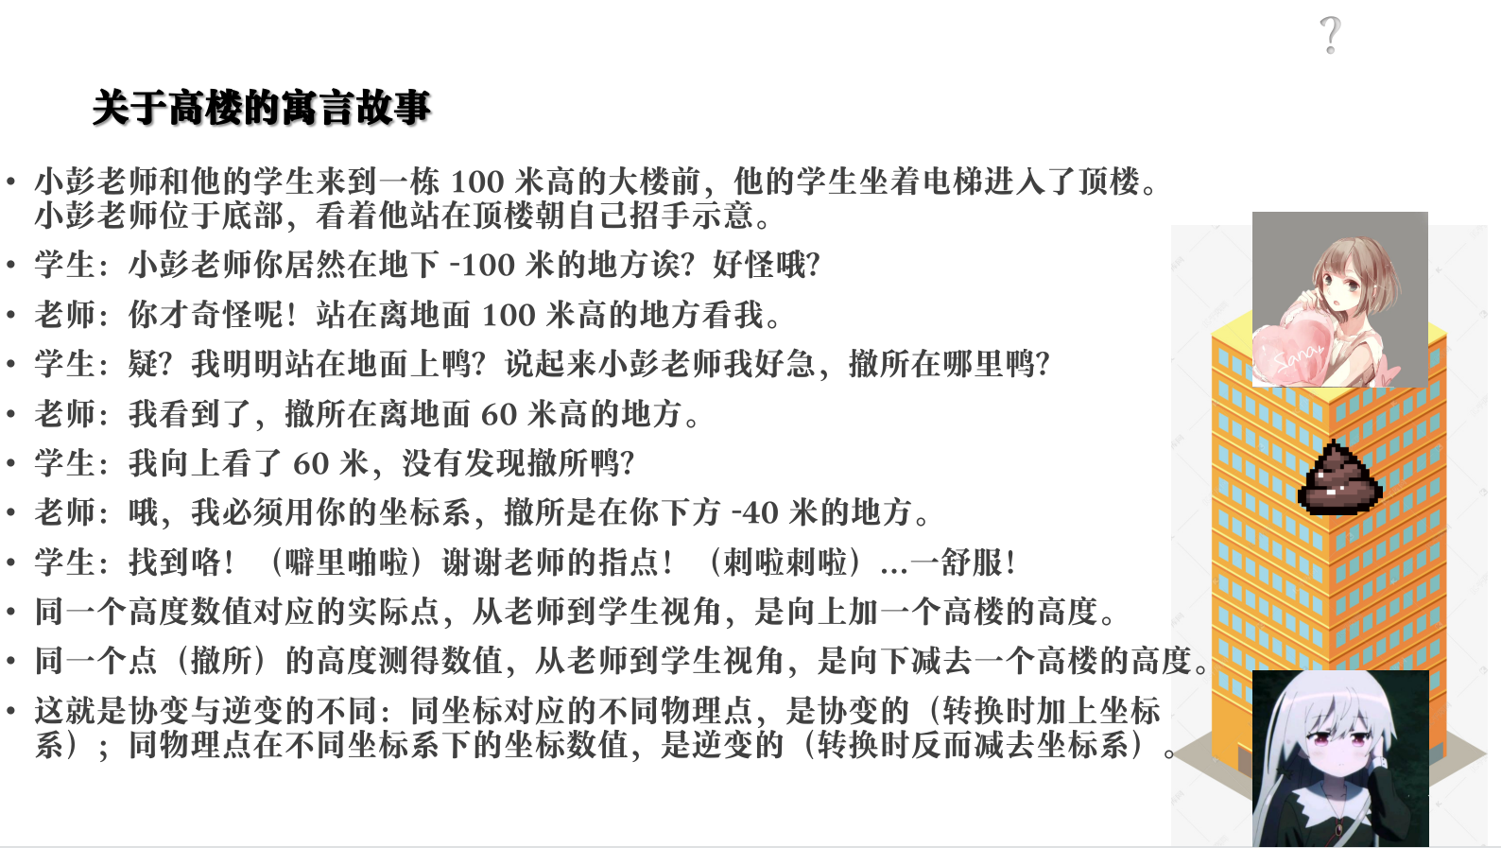
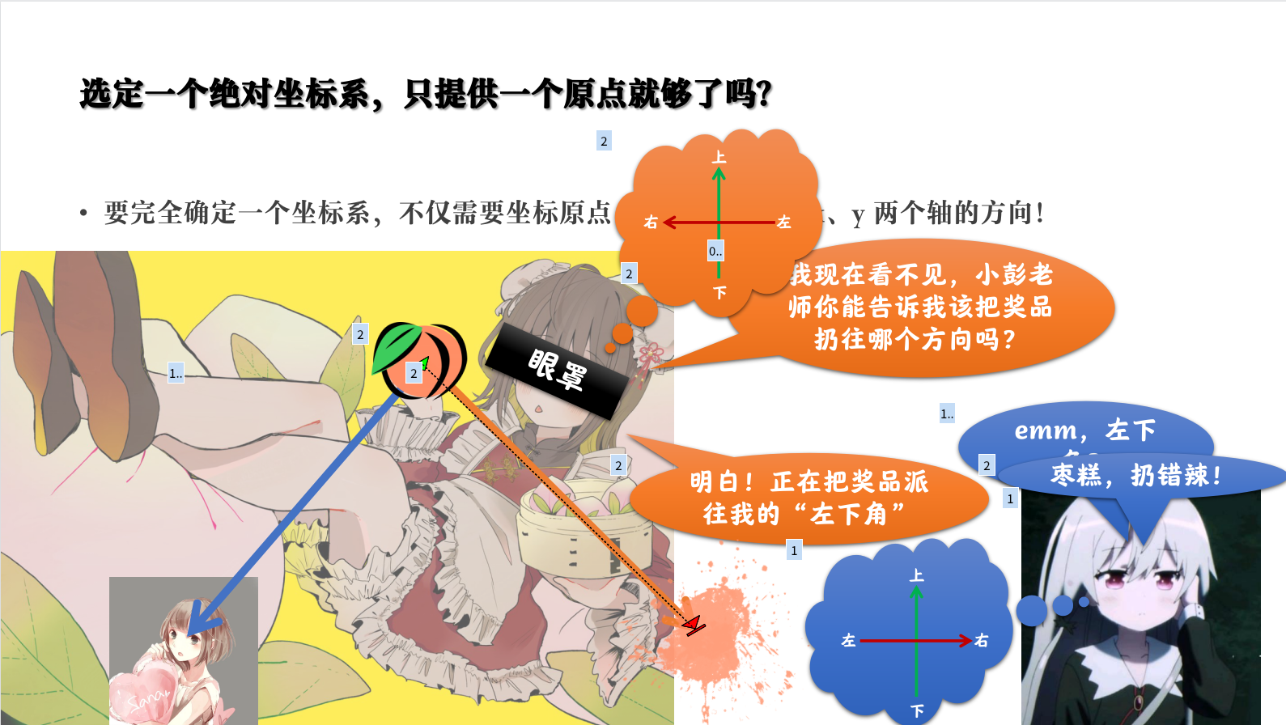
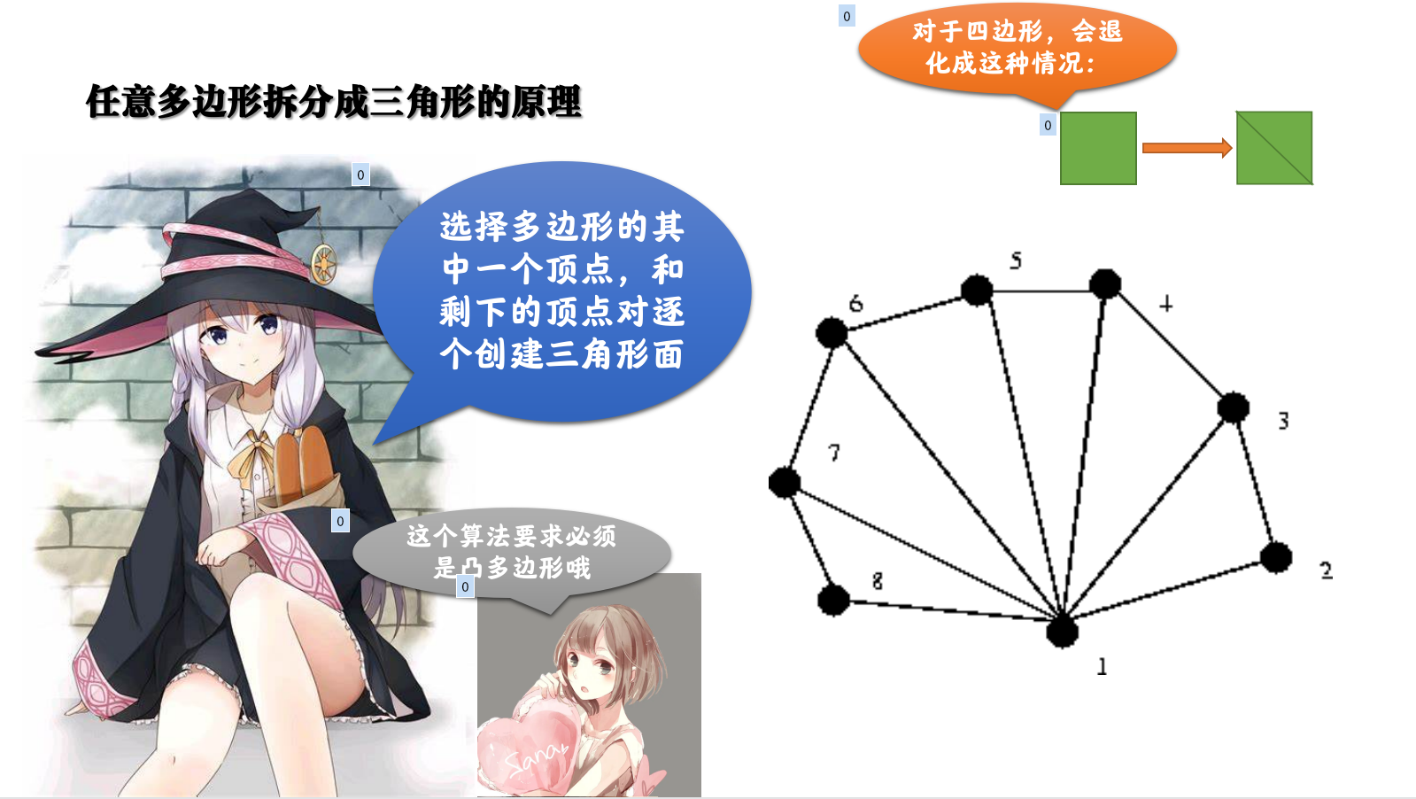
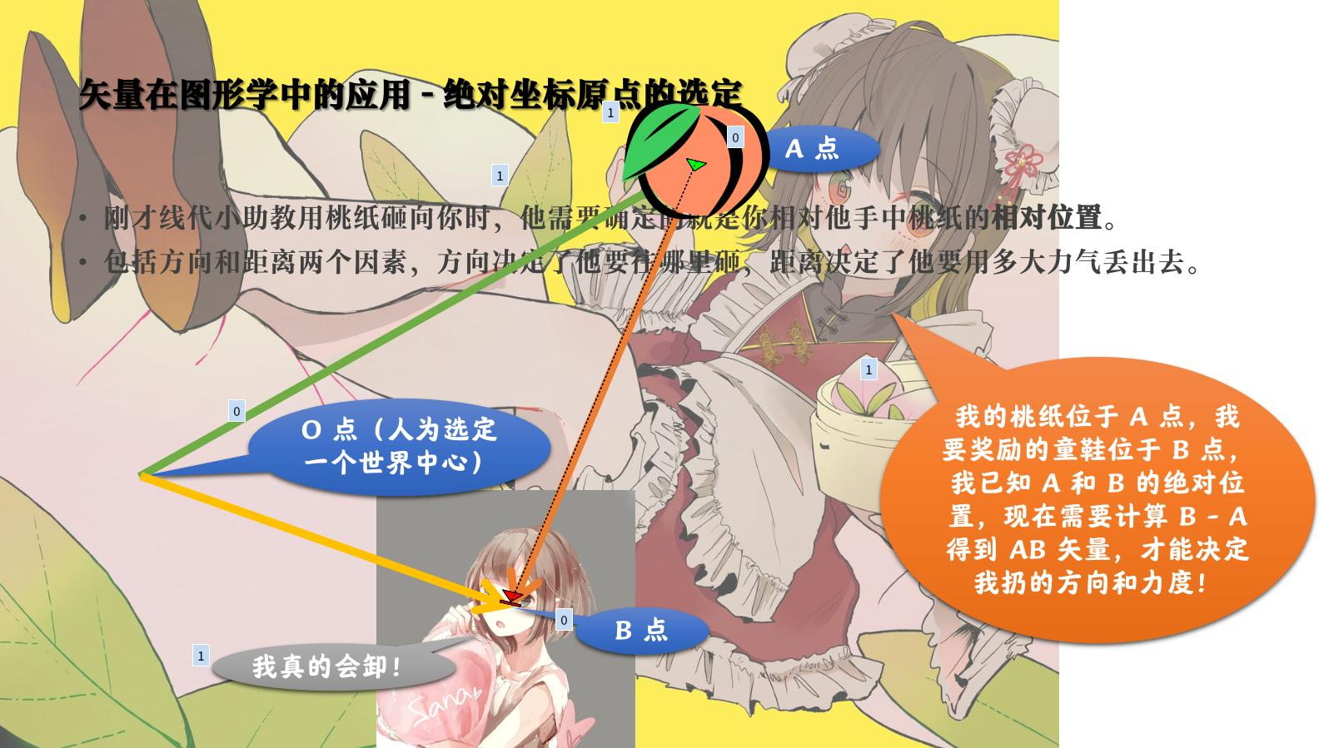
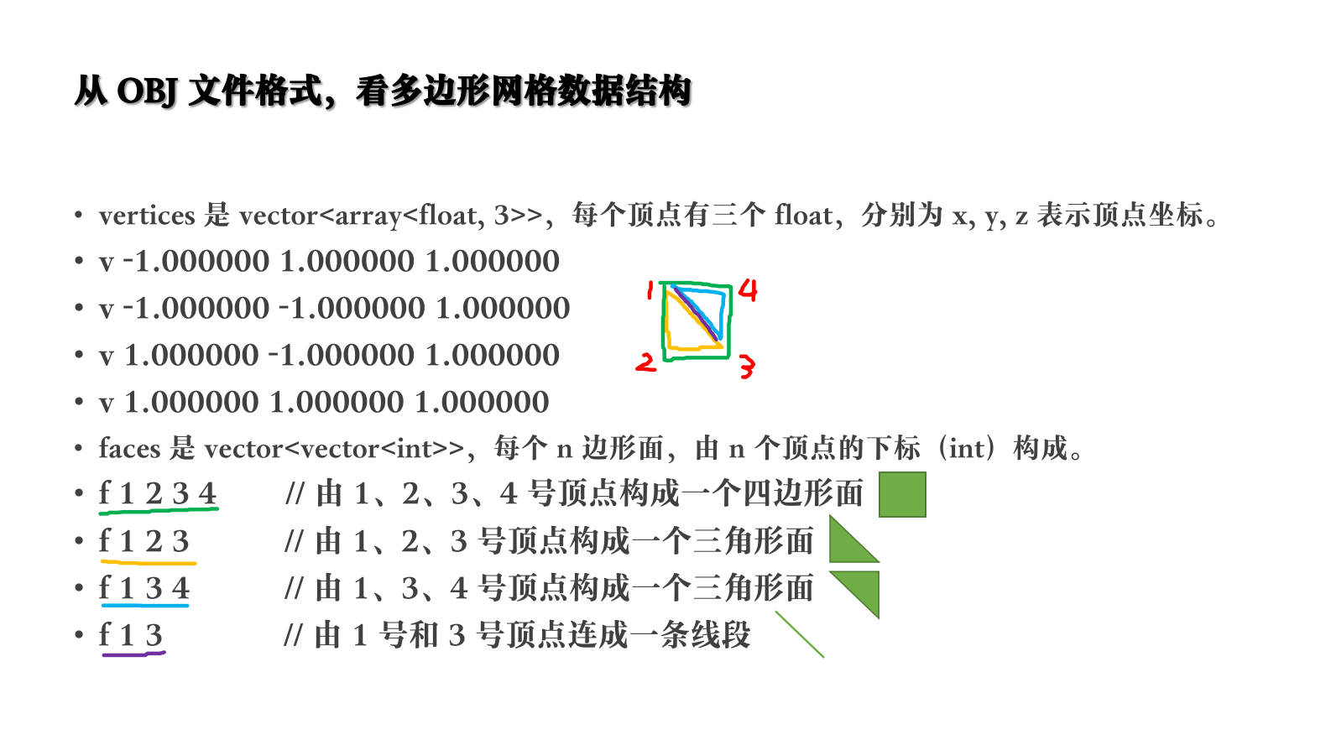
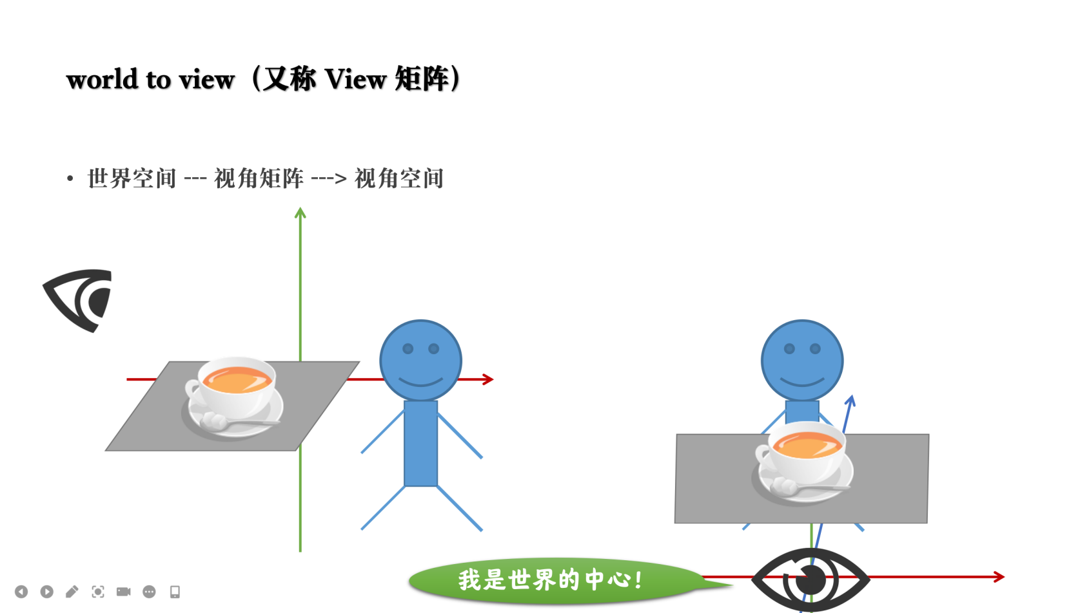
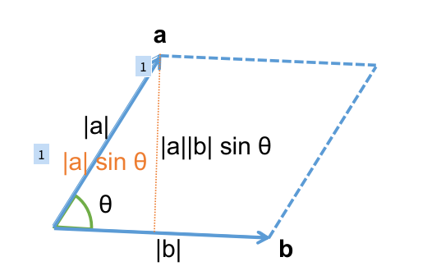
课程特点：使用生动形象动画演示图形学枯燥概念

Slide 4
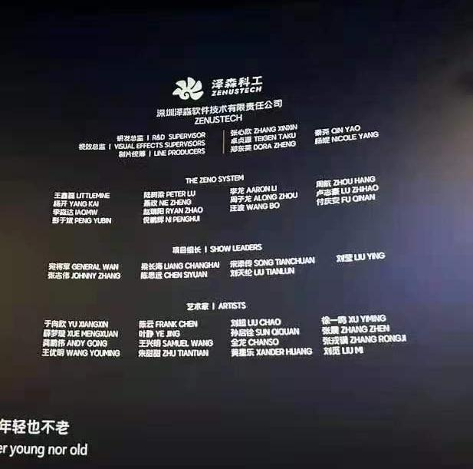
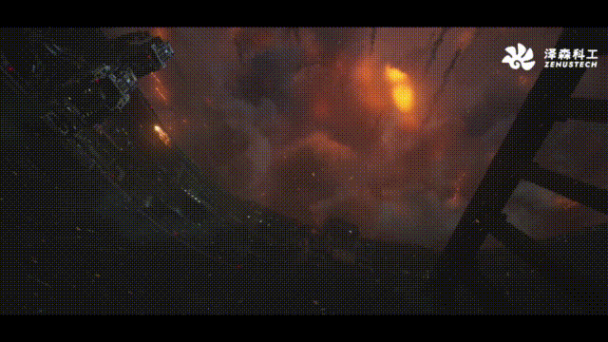
小彭老师开发的 Zeno 有幸负责了《流量地球2》的特效制作
不推荐，因为你需要在电影院里看三个小时
Notes:
1

Slide 5





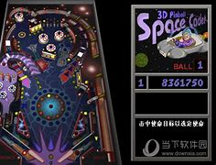
课程大纲
一起来鞋习图形学8！
从配置安装到画第一个三角形（BV1Na4y1c7tP）
重学线性代数矢量与矩阵（本课）
三维模型的加载与相机控制
GLSL 着色器语言与 PBR 光照模型
UV、法线与材质贴图的加载和使用
离屏渲染与点选物体的实现
高质量实时软阴影的实现
环境光贴图与 IBL 烘培
色调映射、延迟渲染、Blooming 与 TAA
屏幕空间反射与 SDF 全局光照
几何着色器：实例化与曲面细分
骨骼动画与蒙皮：角色走路动画的实现
地型的程序化生成与天空体积云的渲染
用计算着色器做实时物理仿真
游戏引擎 ECS 架构的设计与实现
Notes:
1

Slide 6


鞋习完《线性代数》就奖励你次桃纸哦！
第一章：矢量在图形学中的作用
小彭老师《线代 OpenGL》课堂开课辣！

Slide 7
矢量
矢量（vector），又称向量。是数学、物理学和工程科学等多个自然科学中的基本概念。指一个同时具有大小和方向，且满足平行四边形法则的几何对象。矢量常常在以符号加箭头或写作粗体标示以区别于其它量。与矢量相对的概念称标量（scalar）、又称纯量、数量，即只有大小、没有方向的量。
捂系小矢量，系蓝人就来砍捂
童鞋你好，我是《蓝人》，小彭老师的小助教一枚
https://zh.wikipedia.org/zh-hans/%E5%90%91%E9%87%8F
Notes:
1

Slide 8
矢量的初中数学定义
初中数学课上，课本里说“矢量”是空间中一条有长度，有方向的线段，起点的位置不重要，重要的只有起点和终点的相对位置。
我们说两个矢量相等，是说他们的方向相同且长度相等。
✔
这两个矢量相等：因为他们互相平行（方向相同），且长度相等
这两个矢量不相等：因为他们虽然方向相同，但长度不同
❌
这两个矢量不相等：因为他们虽然长度相等，但方向不同
❌
Notes:
1

Slide 9
矢量在图形学中的应用 - 用于表示相对位置
矢量从起点指向终点，具有方向和长度。因此，可以用矢量来表示两个点之间的相对位置。
例如 A 点和 B 点的相对位置可以用矢量 AB 表示。
B
A

Slide 10
矢量在图形学中的应用 - 用于表示绝对位置
矢量从起点指向终点，具有方向和长度。因此，可以用矢量来表示两个点之间的相对位置。
然后，只要刻意指定一个坐标原点 O，就可以用原点 O 和任意一个点的相对位置，视作这个点的绝对位置。宇宙是没有绝对中心，人为确定一个原点只是因为绝对位置比较方便。
B
A
O

Slide 11
矢量在图形学中的应用 - 用于表示绝对位置
位于 A 点上的物体，要表示他的绝对位置，就可以用矢量 OA 来表示。
在上下文中有确定的坐标原点时，矢量 OA 也可以直接简写为矢量 A。
B
A
OB
OA
O

Slide 12
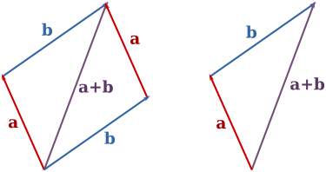
矢量之间的加法
矢量加法就是把两个矢量首尾相连，达到一个新的位置。他的几何意义有两种表达方式：
理解1：平行四边形
理解2：首尾相连呈三角形
https://zh.wikipedia.org/zh-hans/%E5%90%91%E9%87%8F#%E5%8A%A0%E6%B3%95%E4%B8%8E%E5%87%8F%E6%B3%95

Slide 13
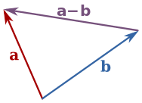
矢量之间的减法
矢量减法就是把两个矢量起点放在一块，求端点之间的差距。他的几何意义是：
首首相连呈三角形，尾尾之间的连线即为差值
https://zh.wikipedia.org/zh-hans/%E5%90%91%E9%87%8F#%E5%8A%A0%E6%B3%95%E4%B8%8E%E5%87%8F%E6%B3%95

Slide 14
矢量减法在图形学中的应用 - 绝对位置矢量的差就是相对位置
如果已知两个点 A、B 的绝对位置矢量 OA 和 OB，那么可以用矢量减法，OB 减去 OA，得到相对位置矢量 AB。
B
A
AB = OB - OA
O

Slide 15
矢量加法在图形学中的应用 - 绝对位置加相对位置等于绝对位置
同理，如果已知点 A 的绝对位置矢量 OA 和 A、B 两点间的相对位置矢量 AB，那么可以用矢量加法，OA 加上 AB，得到 B 的绝对位置矢量 OB。
B
A
OB = OA + AB
O

Slide 16
矢量与标量的乘法
矢量与标量相乘，就是方向不变，长度放大（或缩小）标量那么多倍。
例如图中蓝色的矢量 v 乘以 2，写作 2v，放大 2 倍，比他的邻家绿矢量长了，他很高兴。
看什么看，你又没我长
捂系攀比心发作滴小矢量 v，系蓝人就来把捂拉长 2 倍
https://zh.wikipedia.org/zh-hans/%E5%90%91%E9%87%8F#%E5%8A%A0%E6%B3%95%E4%B8%8E%E5%87%8F%E6%B3%95

Slide 17
矢量在图形学中的应用 - 绝对位置加相对位置等于绝对位置
同理，如果已知点 A 的绝对位置矢量 OA 和 A、B 两点间的相对位置矢量 AB，那么可以用矢量加法，OA 加上 AB，得到 B 的绝对位置矢量 OB。
B
A
OB = OA + AB
O

Slide 18
矢量在图形学中的应用 - 多个点表示一个多边形
多个绝对位置可以构成一个多边形，计算机存储三维模型时，就是通过存储这些绝对位置矢量（的 x、y、z 坐标）来表示三角形网格的。
B
C
A
O

Slide 19
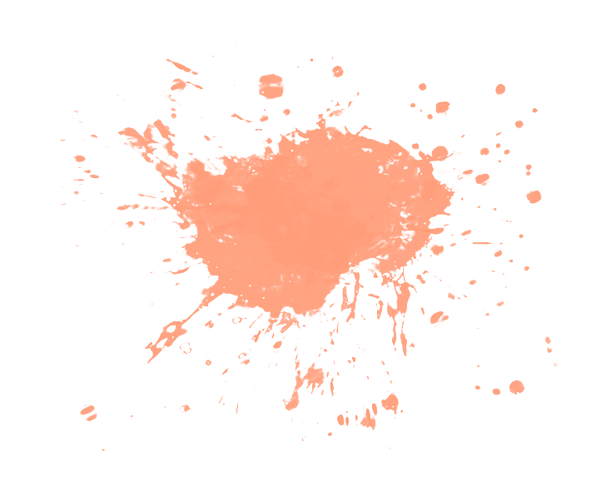

不辍！你鞋习完李，《线性代数》！介系李滴奖励，桃纸，接招！
卸卸你，线性代数监督员！

Slide 20


矢量在图形学中的应用 - 相对位置矢量的意义
A 点
刚才“线代小助教”用桃纸砸向你时，他需要确定的就是你相对他手中桃纸的相对位置。
包括方向和距离两个因素，方向决定了他要往哪里砸，距离决定了他要用多大力气丢出去。
我的桃纸位于 A 点，我要奖励的童鞋位于 B 点，我已知 A 和 B 的绝对位置，现在需要计算 B - A 得到 AB 矢量，才能决定我扔的方向和力度！
O 点（人为选定一个世界中心）
B 点
我真的会卸！
Notes:
1

Slide 21
矢量在图形学中的应用 - 绝对坐标原点的选定
我就是宇宙滴中心！
O 点
6
为了简便，他还可以直接把桃纸的初始位置选作坐标原点 O，这样他要算的就是你的绝对位置了，他如果要砸其他什么东西，就只需要那个东西的绝对位置。
小彭老师教鞋幸苦辣，也奖励小彭老师一款桃纸！
之前他们随手指定了个坐标原点，感觉很没有意义！现在我重新定义一个“桃心坐标系”后，要派送“奖励”就更方便辣！童鞋的绝对位置坐标直接就是我要扔的方向！省得劳烦嬉皮油做减法运算辣！
C 点
B 点
Notes:
1

Slide 22
选定一个绝对坐标系，只提供一个原点就够了吗？
上
要完全确定一个坐标系，不仅需要坐标原点 O，还需要确定 x、y 两个轴的方向！
右
左
我现在看不见，小彭老师你能告诉我该把奖品扔往哪个方向吗？
下
眼罩
emm，左下角？
明白！正在把奖品派往我的“左下角”
枣糕，扔错辣！
上
左
右
下
Notes:
2

Slide 23
二维坐标系需要确定四个基本方向
坐标系，还需要规定“上下左右”四个基本方向，才方便在口头叙述时确定矢量方向。
我现在需要把“奖品”往小彭老师规定的“左下角”方向扔，原来他说的左是PPT观众眼中的左方向，而不是我自己身体的左方向...
眼罩
你眼睛睁开一下，我们先规定一下什么叫左、什么叫右好吧？
正中靶心，好耶！多亏了小彭老师事先约定好坐标系！
上
左
右
左下
下
Notes:
1

Slide 24
从上下左右到 x、y 坐标
计算机当然不认识“上下左右”这四个中文字，因此我们用 x、y 坐标代替汉字。
我现在需要把“奖品”往 (-1, -1) 方向扔
y
正的 x 坐标表示右；
负的 x 坐标表示左；
正的 y 坐标表示上；
负的 y 坐标表示下；
-x
x
(-1, -1)
-y

Slide 25
平面直角坐标系
x 轴和 y 轴通常是垂直的，但其实不垂直（只要不平行）也可以构成平行四边形的坐标系，但计算较为复杂，研究特定问题时为了方便，两个轴甚至可以不是直线，如极坐标系等。
由 x 轴和 y 轴两条互相垂直的直线构成的二维坐标系就称为平面直角坐标系，是我们初中就学习过的，最常用的，也是计算机中表示矢量最常用的方式。
如图，他们的共同点是都有一个坐标原点 O。
y
-x
x
r
O
O
θ
-y
平面直角坐标系
极坐标系

Slide 26
平面坐标系的三要素：O、x、y
由于坐标系可以由原点 O、x 轴、y 轴三个要素唯一确定，可称之为“坐标系 xOy”。
通常来说 x 轴和 y 轴都是垂直的，这种就属于正交的坐标系。
且通常 y 轴正方向在 x 轴正方向的逆时针方向，这种就属于正定的坐标系。
并且 x 轴和 y 轴不应当平行，这样才算是完备的坐标系。
资道辣！
我以后要告诉你我选定的是哪个坐标系，就只需要通知你这三个要素就够了哦！
y
-x
x
O
-y
平面直角坐标系

Slide 27
平面直角坐标系：利用 x、y 轴上的刻度，可以用两个实数坐标表示一个点
我们知道，x 和 y 坐标轴上都带有等距的刻度，可以测量一个点的 x、y 坐标。
要确定一个点的坐标，首先从该点做出一条垂直于 x 轴的垂线，与 x 轴交点处的刻度，就是 x 坐标。y 轴同理。
通常来说两个坐标轴上刻度之间的距离都是固定为 1 的，这种就属于归一的坐标系。
y
3
2
1
-x
-3
-2
-1
1
2
3
x
O
-1
-2
(-2, -3)
-3
-y
Notes:
1

Slide 28
平面直角坐标系内，用 x、y 坐标表示矢量
我们知道，x 和 y 坐标轴上都带有等距的刻度，可以测量一个点的 x、y 坐标。
要表示一个矢量，可以先把他的起点放到原点 O，然后测量他终点的 x、y 坐标值。
y
-x
x
O
(-2, -3)
-y
平面直角坐标系

Slide 29
平面直角坐标系：e_{x}、e_{y} 两个基矢量
从 O 到 x 轴上刻度为 1 的点，所构成的矢量，叫做 x 轴基矢量，写作 e_{x}。
从 O 到 y 轴上刻度为 1 的点，所构成的矢量，叫做 x 轴基矢量，写作 e_{y}。
基矢量的方向确定了 x、y 两根轴的方向，基矢量的长度确定了坐标刻度的密度。
对于正交归一的坐标系，两个基矢量是互相垂直的，且长度都为 1（刻度间隔固定为 1）。
一个点的坐标，其实就是从原点指向该点的矢量，在各个基矢量上的投影长度。
OP·e_{x} = -2
OP·e_{y} = -3
|e_{x}|²
y
|e_{y}|²
e_{x}=(1,0)
3
2
1
-x
-3
-2
-1
1
2
3
x
O
e_{y}=(0,1)
-1
-2
(-2, -3)
-3
-y
Notes:
4

Slide 30
平面坐标系的正交、完备、归一、正定属性
正交的坐标系：要求 x 轴和 y 轴相互垂直，即 e_{x}·e_{y}=0。
完备的坐标系：要求 x 轴和 y 轴相互不平行，即 e_{x}×e_{y}≠0，否则将塌缩为一维空间。
归一的坐标系：要求 x 轴和 y 轴的刻度长度都是 1，即 |e_{x}|=|e_{y}|=1。
正定的坐标系：要求从 x 轴到 y 轴的方向在屏幕方向看来为逆时针，e_{x}×e_{y}>0。
我们最爱的平面直角坐标系就是同时满足正交、完备、归一、正定的坐标系。
在要求了这些属性后，选坐标系的自由度就只剩下坐标原点的选定和旋转角度的选定了。
y
y
y
y
x
x
-x
-x
x
O
O
O
-x
x
O
-x
-y
不正定
-y
-y
不正交
-y

Slide 31
矢量 vs 点：相对位置 vs 绝对位置
数学家们说，矢量说的是相对位置，点说的是绝对位置。但由于我们通常都是用的平面直角坐标系的平坦空间，因此不需要刻意区分点和矢量，反正他们都是用 x、y、z 三个坐标来存储的。且 glm 把两个东西统称为矢量，所以本课程中会把点的坐标也用矢量来称呼，和存储，当需要特别区分时才会单独说这个矢量表示的是绝对位置还是相对位置，例如：
glm::vec3 pos 这是个点的坐标，所以虽然 glm 管他叫做矢量，但他表示的就是绝对位置。
glm::vec3 vel 速度是绝对位置的一阶导数，也就是两个绝对位置的差，所以是相对位置。
（绝对位置是坐标原点 O 和当前点的相对位置）
y
-x
x
O
-y
矢量 vs 点
Notes:
1

Slide 32
矢量加减法的代数表示
刚刚说了，矢量加减法的几何意义分别是平行四边形法则和三角形法则。
那么他们代数上如何计算呢？答：矢量加减法就是坐标分量分别做加减法。
如图，几何意义上来看 OA + AB = OB。
设 OA 矢量的坐标为 (x₁, y₁)，AB 矢量 (x₂, y₂)，OB 矢量 (x₃, y₃)，则有：
x₃ = x₁ + x₂
y₃ = y₁ + y₂
同理可证减法的代数计算规则：
x₃ = x₁ - x₂
y₃ = y₁ - y₂
x₁
x₂
B
y₂
A
y₁
O
Notes:
6

Slide 33
矢量的长度计算
矢量有长度和方向两部分，矢量的长度是一个标量，他的计算公式又是怎么样的呢？
矢量的长度（length），又称矢量的模长（magnitude），写作 |v|。
设矢量 v = (x, y)
则他的 x 和 y 坐标几何意义如图所示，根据勾股定理：
|v|² = x² + y²
矢量的长度总是正数或零，所以可以两边开根号得：
|v| = sqrt(x² + y²)
这就是模长的计算公式，sqrt 是平方根函数。
对于三维矢量同样可用《三维版勾股定理》得到：
|v| = sqrt(x² + y² + z²)
有人管我叫勾股定理，有人管我叫《两点间距离公式》，其实是同一个定理8了～
x
y
轶事：用绝对值符号可能是因为矢量长度只能为正数或零，和标量的绝对值很像。
|v|
Notes:
4

Slide 34
矢量与标量乘法的代数表示
刚刚说了，矢量加减法的几何意义分别是平行四边形法则和三角形法则。
那么他们代数上如何计算呢？答：矢量加减法就是坐标分量分别做加减法。
如图，几何意义上来看 OA + AB = OB。
设 OA 矢量的坐标为 (x, y)，OB 矢量 (x’, y’)，其中 OB 是 OA 的两倍长，即 OB = 2 OA。
看图说话，容易证明矢量与标量乘法的的代数计算规则：
x’ = 2x
y’ = 2y
容易推广得到任意倍数的矢量乘法 v’ = kv：
x’ = kx
y’ = ky
x
x
B
y
A
y
O
Notes:
6

Slide 35
矢量的归一化
矢量有长度和方向两部分，如果只想表示长度可以用标量来表示，如果只想表示方向，不在乎长度呢？这时候我们可以长度把统一设为 1。
矢量的归一化（normalize）就是这样的操作，矢量 v 归一化后得到的也是一个矢量，只不过这个矢量长度总是强制设为了 1，只保留他的方向属性不变，写作 ||v||。
如何做到将矢量长度强制设为 1 而方向保持不变？
由于矢量与标量乘法具有使长度放大标量那么多倍的特点：|kv| = k|v|
所以我们可以乘以 1 / |v| 来实现归一化：||v|| = (1 / |v|) v
归一化后得到的这种长度为 1 的矢量，称之为单位矢量（unit vector）。
这就是矢量的归一化，他令矢量乘以矢量长度的倒数（或者理解为让矢量除以自身的长度，即 ||v|| = v / |v|，但严格来说矢量没有除法一说）。
要注意，长度为 0 的零矢量无法归一化，因为零矢量没有方向，求长度的倒数会发生除 0 错误，有些实现中 x / sqrt(x² + y² + z²)。
注：也有的教材中双绝对值符号是求矢量长度而不是归一化，用一个上箭头代表归一化。

Slide 36
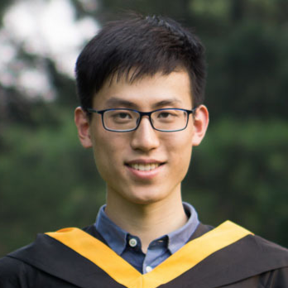
矢量的归一化
所以我们可以乘以 1 / |v| 来实现归一化：
||v|| = (1 / |v|) v
设矢量 v = (x, y, z)
则归一化后 ||v|| = (x / sqrt(x² + y² + z²), y / sqrt(x² + y² + z²), z / sqrt(x² + y² + z²))
要注意，长度为 0 的零矢量无法归一化，因为零矢量没有方向，求长度的倒数会发生除 0 错误，有些实现中会给长度加上一个超小数字防止分母变成 0，这样的归一化后零矢量还是零矢量。
||v|| = (x / sqrt(x² + y² + z² + 1e-8), y / sqrt(x² + y² + z² + 1e-8), z / sqrt(x² + y² + z² + 1e-8))
冰雪孽缘男：我在太极里就是这么设计的

Slide 37
矢量的点积
矢量的点积（dot product）又称内积（inner product）。
两个矢量的点积得到一个标量，其值为：a · b = |a||b| cos θ
几何意义是：通过 a 的终点作垂直于 b 的垂线，垂直点与原点的距离称之为“投影长度”，而点积就是这个 a 在 b 上的投影长度再乘以 b 的长度（若 b 是单位矢量则就是投影长度）
注：如果 a 和 b 反向，则视为夹角 θ 大于 90 度，点积会得到负数（认为投影反向延伸了）
点积反映的其实是两个矢量在方向上有多少重合。
a
a
θ
θ
|a| cos θ
b
-|a| cos θ
b
https://zh.wikipedia.org/zh-hans/%E7%82%B9%E7%A7%AF

Slide 38
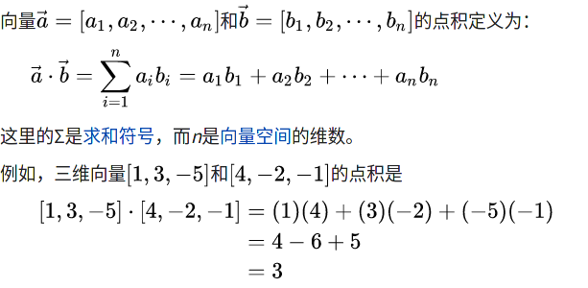
矢量的点积
对于二维矢量，分量计算公式：(a, b) · (c, d) = ac + bd
对于三维矢量，分量计算公式：(a, b, c) · (d, e, f) = ad + be + cf
https://zh.wikipedia.org/zh-hans/%E7%82%B9%E7%A7%AF

Slide 39
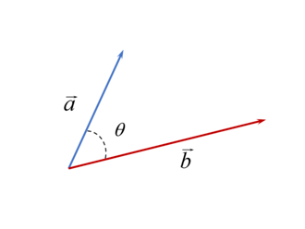
矢量点积的特性和用途
通过检测点积是否为 0，可以用于检测两个矢量是否垂直：a · b = 0 等价于 a ⊥ b
通过检测点积是否小于 0，可以用于检测两个矢量是否反向：a · b < 0 则 ab 反向
点积满足交换律，参数左右顺序不影响结果：a · b = b · a
点积也满足分配律：a · (b + c) = a · b + a · c
自己和自己点积，可以用于求矢量长度的平方：
a · a = |a|²
sqrt(a · a) = |a|
计算 a 矢量在 b 矢量上的投影长度 a_{b}：
a_{b} = a · b / |b|
计算 a、b 两个矢量之间的夹角 θ 的余弦：
a · b / |a||b| = cos θ
a_{b}
https://zh.wikipedia.org/zh-hans/%E7%82%B9%E7%A7%AF

Slide 40
二维矢量的叉积
叉积（cross product）又称外积（outer product），叉积要分为二维和三维两种情况讨论。
二维叉积得到的是一个标量，其几何意义是两个矢量张成平行四边形的面积。
|a × b| = |a||b| sin θ
结果的正负号由 a 和 b 在平面上的关系确定，逆时针时，结果为正，顺时针时，结果为负。
由于这个根据 a 到 b 顺逆决定正负号的特性，叉积如果交换参数顺序会反号：a × b = -b × a
a
|a|
|a||b| sin θ
|a| sin θ
θ
|b|
b
https://zh.wikipedia.org/zh-hans/%E5%8F%89%E7%A7%AF
Notes:
1

Slide 41
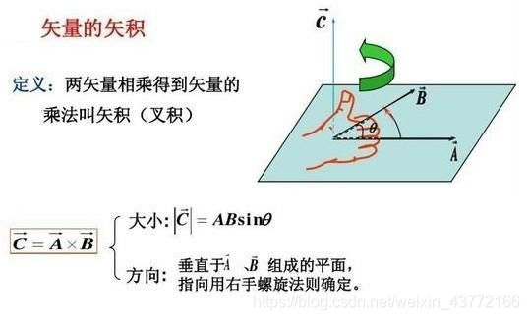
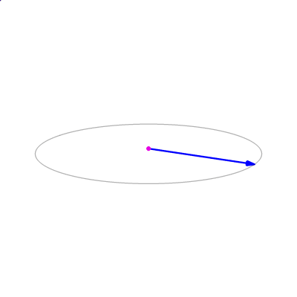
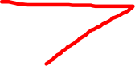
三维矢量的叉积
叉积（cross product）又称外积（outer product）。
三维叉积得到的是一个矢量，其长度为两个矢量所张成平行四边形的面积，方向为垂直于两个矢量，上下由右手定则来确定。
|a × b| = |a||b| sin θ
(a × b) ⊥ a，(a × b) ⊥ b
https://zh.wikipedia.org/zh-hans/%E5%8F%89%E7%A7%AF

Slide 42
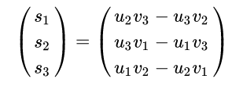
叉积按坐标分量的计算公式
二维叉积按坐标分量的计算公式：
(a, b) × (c, d) = ad - bc
三维叉积按坐标分量计算公式：
(a, b, c) × (d, e, f) = (bf - ce, cd - af, ae - bd)
危机百科上对 s = u × v 的公式
https://zh.wikipedia.org/zh-hans/%E5%8F%89%E7%A7%AF

Slide 43
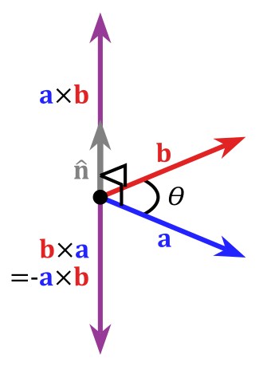
矢量叉积的特性和用途
叉积的结果总是同时垂直于两个矢量：(a × b) ⊥ a，(a × b) ⊥ b
叉积满足反交换律，参数顺序互换则结果会加上负号：a × b = -b × a
叉积也满足分配律：a × (b + c) = a × b + a × c
通过检测叉积结果长度是否为 0，可以用于检测两个矢量是否平行：
|a × b| = 0 等价于 a // b
计算 a、b 两个矢量之间的夹角 θ 的正弦：
|a × b| / |a||b| = sin θ
https://zh.wikipedia.org/zh-hans/%E5%8F%89%E7%A7%AF

Slide 44
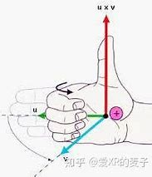
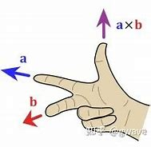
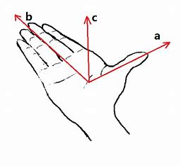
轶事：叉积“右手定则”的三种解读方式
大拇指点赞法 蜘蛛侠吐丝法 “ 拿来主义”法
别尬黑，你就说是不是右手8

Slide 45
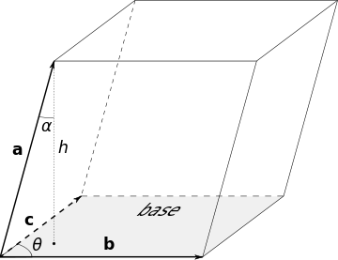
矢量的三重积
三重积是叉积和点积的结合，将前两个：
(a × b) · c
叉积和点积顺序其实还无关紧要：
(a × b) · c = a · (b × c)
三重积的分量计算公式：
(a, b, c) × (d, e, f) · (g, h, i) = aei+bfg+cdh-afh-ceg-bdi
矢量三重积的几何意义就是，三个矢量所形成的平行四面体的体积（如图）。
https://zh.wikipedia.org/zh-hans/%E4%B8%89%E9%87%8D%E7%A7%AF

Slide 46
glm 矢量库中的加减法运算符重载
对于高维（非几何直观的维度）的矩阵和矢量人们才会使用 Eigen。而在渲染领域，一般用到的都是 1～4 维的小矢量和小矩阵，特别是三维的矢量和矩阵，这种情况下 Eigen 就会非常不便，我们这种小矢量和小矩阵非常适合用 glm，这是一个便利的数学矢量库，纯头文件，无需任何链接库文件，放入 include 目录直接就可用。
最重要的是，glm 和 glsl 的语法如出一辙，学会了 glsl 等于学会了 glm，反之亦然。选择这款最接近 glsl 语法的矢量库将会大大节省我们的重复学习成本。
对于矢量的加减乘除等基本运算，在 glm 库中矢量类均有运算符重载可用，非常直观。
加法：glm::vec2(1, 2) + glm::vec2(3, 4) == glm::vec2(4, 6)
标量乘：float(3.14f) * glm::vec2(1, 2) == glm::vec2(3.14f, 6.28f)
点积：glm::dot(glm::vec2(1, 2), glm::vec2(3, 4)) == float(11)
叉积：glm::cross(glm::vec2(1, 2), glm::vec2(3, 4)) == float(-2)
长度：glm::length(glm::vec2(1, 2)) = float(5)
https://github.com/g-truc/glm

Slide 47
矢量的模角（考试都不考）
矢量的长度可以用勾股定理求出，那么方向？
除了归一化，有没有办法获得角度意义上的方向？
对于二维空间上的矢量，可以用矢量与 x 轴正方向的逆时针夹角来表示方向。
y
y
y
-x
x
-x
x
-x
x
O
O
O
-y
-y
-y
https://zh.wikipedia.org/zh-hans/%E5%90%91%E9%87%8F#%E5%A4%B9%E8%A7%92

Slide 48
矢量模角的计算
模角的计算方法就是：θ = atan(y / x)
atan 是反正切函数，返回的是高贵的弧度制，如需要得到角度则需要乘以 180 / π。不过 glm 中已经封装了从弧度转换到角度的函数 glm::degrees，反之角度转弧度也有 glm::radians。
为了避免当矢量模角刚好为 0 和 180 度时出现 x=0 导致除零错误，我们又引入了带有双重参数的四象限反正切函数，atan2 函数：θ = atan2(y, x)
atan2(y, x) 等价于 atan(y / x)，只不过他不会出现 x=0 时的死角
glm::vec2 direction = glm::vec2(1, 2);
float theta_degrees = glm::degrees(glm::atan2(direction.y, direction.x));
https://www.zhihu.com/question/472282528

Slide 49
模角和长度构成了极坐标系
从 x-y 直角坐标系转换到 θ-r 极坐标系：
模角 θ = atan2(y, x)
长度 r = sqrt(x² + y²)
他的逆运算，从 θ-r 极坐标系转换回 x-y 直角坐标系是：
x = r cos θ
y = r sin θ
用代码来写就是：
float r = 1; // 生成长度为 1 的单位矢量
float theta = glm::radians(120); // 模角为 120 度（如右图）
glm::vec2 v = r * glm::vec2(glm::cos(theta), glm::sin(theta));
v
y
θ
r
-x
x
O
-y
https://zh.wikipedia.org/wiki/%E6%9E%81%E5%9D%90%E6%A0%87%E7%B3%BB

Slide 50
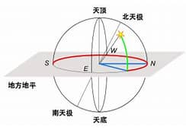
三维空间矢量的方向如何用角度表示？
球坐标系了解一下。
x-y-z 直角坐标系到 r-θ-ϕ 球坐标系：
经度 ϕ = atan2(y, x) 范围 [0, 2π)
纬度 θ = atan2(z, sqrt(x² + y²)) 范围 [-π/2, π/2]
长度 r = sqrt(x² + y² + z²) 范围 [0, +∞)
r-θ-ϕ 球坐标系到 x-y-z 直角坐标系：
x = r cos θ cos ϕ
y = r cos θ sin ϕ
z = r cos θ

Slide 51
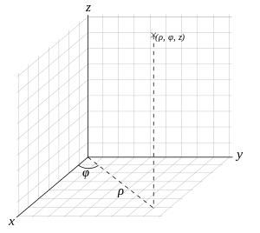
三维空间矢量的方向如何用角度表示？
还有一种柱坐标系，在随机生成单位矢量时，非常有用，因为他是均匀的等面积投影。
x-y-z 直角坐标系到 r-z-ϕ 柱坐标系：
经度 ϕ = atan2(y, x) 范围 [0, 2π)
高度 z = z 范围 (-∞, +∞)
半径 r = sqrt(x² + y²) 范围 [0, +∞)
r-θ-ϕ 球坐标系到 x-y-z 直角坐标系：
x = r cos θ
y = r sin θ
z = z

Slide 52
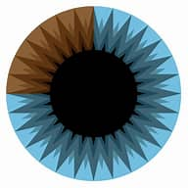
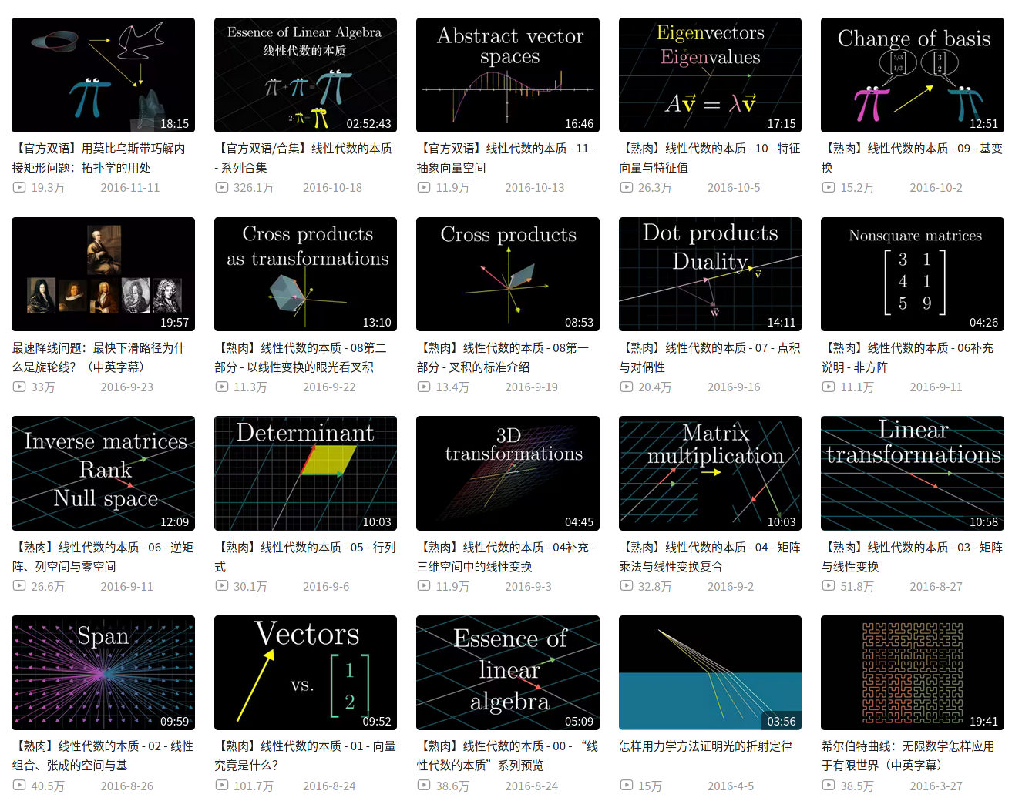
推荐你观看 3Blue1Brown 的《线性代数的本质》系列课程
我也推荐你观看小彭老师的《高性能并行编程与优化》系列课程（商业互吹）
他的第 01 课：https://www.bilibili.com/video/BV1Ys411k7yQ
轶事：小彭老师此前《SIMD 指令可视化(BV1nX4y147aB)》系列使用的动画软件也为 3b1b 开发的 manim。

Slide 53

我也有过这样的困惑，直到我看完了小彭老师的这节公开课...
学了《线性代数》这门“必修课”后，我虽然可以倒背如流矩阵的乘法运算规则，但至今不明白矩阵到底有什么用...
第二章：为什么他们要发明矩阵

Slide 54
不同坐标系之间的转换：例1 - 恒等变换
转换公式：
x’ = x
y’ = y
左图为转换前的平面直角坐标系 xOy。
右图为转换后的坐标系 x’Oy’，他和原来的坐标系 xOy 完全一样！
y
y
3
3
2
2
就是恒等映射哦！
1
1
-x
-3
-2
-1
1
2
3
x
-x
-3
-2
-1
1
2
3
x
O
O
-1
-1
-2
-2
(-2, -3)
-3
(-2, -3)
-3
-y
-y
Notes:
3

Slide 55
不同坐标系之间的转换：例2 - 镜像变换
转换公式：
x’ = -x
y’ = y
左图为转换前的平面直角坐标系 xOy。
右图为转换后的坐标系 x’Oy’，他和原来的坐标系只有 x 轴反转。
这个我直呼内行！
y
y
3
3
2
2
1
1
-x
-3
-2
-1
1
2
3
x
x
3
2
1
-1
-2
-3
-x
O
O
-1
-1
-2
-2
(-2, -3)
-3
(2, -3)
-3
-y
-y
Notes:
3

Slide 56

不同坐标系之间的转换：例3 - 缩放变换
转换公式：
x’ = 0.5x
y’ = y
左图为转换前的平面直角坐标系 xOy。
右图为转换后的坐标系 x’Oy’，他和原来的坐标系 xOy 完全一样！
y
y’
3
2
3
1
2
-x
-3
-2
-1
1
2
3
x
1
O
-x’
-3
-2
-1
1
2
3
x’
-1
O
-2
-1
-3
我遇水变大变宽！
-2
(-2, -3)
-3
-y
(-1, -3)
-y’
Notes:
2

Slide 57
不同坐标系之间的转换：例4 - 剪切变换
转换公式：
x’ = x
y’ = y - x
原来的直角坐标系，要确定 x 坐标只需要作 x 轴的垂线，现在我们需要作 y 的平行线，这样才能符合矢量的平行四边形加法法则……增讨厌鸭！
左图为转换前的平面直角坐标系 xOy，是正交完备归一正定的。
右图为转换后的坐标系 x’Oy’，是不正交、不归一的。
在这个扭曲的坐标系 x’Oy’ 中，需要以平行四边形的方式去确定坐标。
y
y’
3
3
2
2
1
1
-x
-3
-2
-1
1
2
3
x
-x’
-3
-2
-1
1
2
3
x’
O
O
-1
-1
-2
-2
(-2, -3)
-3
-3
-y
(-2, -1)
-y’
Notes:
3

Slide 58
不同坐标系之间的转换：例5 - 旋转变换
转换公式：
x’ = cos30° x + sin30° y
y’ = cos30° y - sin30° x
左图为转换前的平面直角坐标系 xOy，是横平竖直的（从头摆正的屏幕观众的视角看来）。
右图为转换后的坐标系 x’Oy’，他相对原先坐标系逆时针旋转了 30 度。
如何统一地表示所有这些平面坐标系之间的转换？
y
y’
或许可以统一用上面这个“转换公式”来表示！
3
3
2
2
1
1
-x
-3
-2
-1
1
2
3
x
-x’
-3
-2
-1
1
2
3
x’
O
O
-1
-1
-2
-2
-3
(-3.2, -1.6)
-3
(-2, -3)
-y
-y’
Notes:
4

Slide 59
仔细观察这些坐标系与原生平面直角之间的转换公式
转换公式：
x’ = x
y’ = y - x
转换公式：
x’ = cos30° x + sin30° y
y’ = cos30° y - sin30° x
转换公式：
x’ = x
y’ = y
y’
y
y’
这些“转换公式”似乎都是一次函数？
3
3
3
2
2
2
1
1
1
-x’
-3
-2
-1
1
2
3
x’
-3
-2
-1
1
2
3
-x’
-3
-2
-1
1
2
3
x’
通用转换公式：
x’ = ax + by
y’ = cx + dy
其中 a、b、c、d 为固定常数
-x
x
-1
-1
-1
-2
-2
-2
-3
-3
-3
-y’
-y
-y’
Notes:
2

Slide 60
仔细观察这些坐标系与原生平面直角之间的转换公式
转换公式：
x’ = cos30° x + sin30° y
y’ = cos30° y - sin30° x
转换公式：
x’ = cos30° x + sin30° y
y’ = -sin30° x + cos30° y
转换公式：
x’ = x
y’ = y
转换公式：
x’ = x
y’ = y - x
转换系数：
cos30°, sin30°
-sin30°, cos30°
转换系数：
1, 0
-1, 1
转换公式：
x’ = 1x + 0y
y’ = 0x + 1y
转换公式：
x’ = 1x + 0y
y’ = -1x + 1y
转换系数：
1, 0
0, 1
y’
y
y’
为了简便，不妨只写 a、b、c、d 这四个常量系数？
3
3
3
2
坐标系之间的转换系数，这就是“矩阵”
2
2
1
1
1
-x’
-3
-2
-1
1
2
3
x’
-3
-2
-1
1
2
3
-x’
-3
-2
-1
1
2
3
x’
-x
x
-1
-1
-1
-2
-2
-2
-3
-3
-3
-y’
-y
-y’
Notes:
8

Slide 61
回顾初中数学：矩阵与矢量的乘法规则
1 2 3 x 1x+2y+3z
4 5 6 · y = 4x+5y+6z
7 8 9 z 7x+8y+9z
转换公式：
x’ = x
y’ = y - x
转换系数：
1, 0
-1, 1
明白惹！矩阵就是转换系数，乘法就是对矢量执行这个转换！
矩阵与矢量的乘法规则，正好是坐标系“转换系数”应用于 x、y、z 坐标的方式
y’
3
2
1
-x’
-3
-2
-1
1
2
3
x’
-1
-2
-3
-y’
Notes:
5

Slide 62
为了方便，可以把很多数组成的矩阵写作一个单一的符号 A，矢量写作符号 v
1 2 3 x 1x+2y+3z
4 5 6 · y = 4x+5y+6z
7 8 9 z 7x+8y+9z
可简写为：
Av = v’
A
矩阵
v
矢量
v’
新矢量
我们课件中用 v 代表矢量 (x, y, z)。但也有一些老师会用第一个坐标所用符号 x 的粗体来代表整个三维矢量：
Ax = x’
Notes:
5

Slide 63
矩阵的乘法：多个变换先后组合在一起
例如以下为旋转矩阵 R 与缩放矩阵 S 相乘。
矩阵乘法不满足交换律，顺序很重要，先缩放后旋转，直觉表示乘法顺序应该是 SR？
错了！实际上应该是 R 在左，S 在右，最终的矩阵是 A = R*S。
这是由于矢量是右边相乘，右边优先结合，当应用于矢量 v，要计算 A*v 时，会变成 R*S*v，S 先和 v 相乘，所以 S 先于 R 应用，这就是为什么先 S 后 R 的应用顺序写作矩阵乘法时却要反过来变成 R*S。
y
y
y
3
3
2
3
2
1
2
1
-3
-2
-1
1
2
3
1
-x
-3
-2
-1
1
2
3
x
-x
x
-3
-2
-1
1
2
3
-x
x
-1
-1
-2
-2
-1
-3
-2
-3
-3
-y
-y
-y

Slide 64
先缩放后旋转
先 S 后 R，最终矩阵 A = R*S（正确做法）
我是个斜过来的胖纸^_^

Slide 65
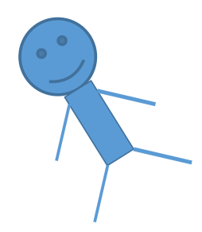
先旋转后缩放
先 R 后 S，最终矩阵 A = S*R（错误示范）
我肿么变成平行四边形了！

Slide 66
转换不规范，蓝人两行泪
正确 错误
我眼泪掉下来
我成功增肥！

Slide 67
转换过去，又重新转换回来：反向转换也是一次函数，也有系数矩阵
转换系数的矩阵，由转换公式的 4 个系数构成，用于从 xOy 坐标变换到 x’Oy’ 坐标。
他的逆运算，从 x’Oy’ 坐标转换回 xOy 中的坐标，相应也有一个转换公式，这个公式同样会是一次函数，他的系数我暂且称之为反向转换系数矩阵。
转换系数：
1, 0
-1, 1
反向转换系数：
1, 0
1, 1
y
y’
y
3
2
3
3
1
2
2
-x
-3
-2
-1
1
2
3
x
1
1
-x’
-3
-2
-1
1
2
3
x’
-x
-3
-2
-1
1
2
3
x
-1
-2
-1
-1
-3
转换公式：
x’ = x
y’ = y - x
-2
反向转换公式：
x’ = x
y’ = y + x
-2
-3
-3
-y
-y’
-y

Slide 68
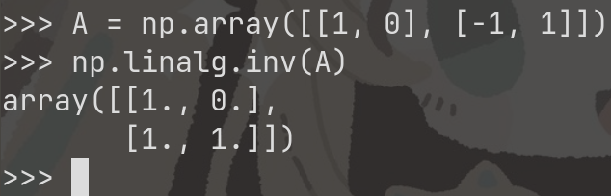
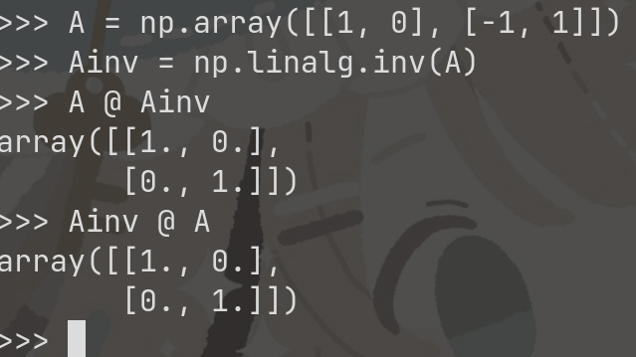
矩阵的逆
转换系数矩阵和反向转换系数矩阵是两个互逆的转换，这两个系数矩阵乘在一起会抵销变成恒等矩阵，这种情况我们就说他们互为对方的逆。
矩阵 A 的逆写作 A⁻¹，作用是得到一个转换矩阵的反向操作。
矩阵和他的逆相乘，会得到恒等矩阵：AA⁻¹ = I。
恒等矩阵 I 和任何矢量相乘都不改变矢量：Iv = v。

Slide 69
恒等矩阵
恒等矩阵（identity matrix）或称单位矩阵，他的对角线均为 1，其余元素均为 0。例如三维的恒等矩阵是：
1, 0, 0
0, 1, 0
0, 0, 1
符号上记作 I。特性有：
恒等矩阵乘以任何矩阵都得那个矩阵本身：IA = A，AI = A
恒等矩阵乘以任何矢量都得那个矢量本身：Iv = v，v^{T}I = v^{T}
恒等矩阵的逆是他自己：I⁻¹ = I

Slide 70
glm 中的矩阵类
在我们的 glm 库里，可以用 glm::mat3x3 创建一个 3 行 3 列的 float 矩阵。
他的构造函数接受 9 个 float 参数，例如 glm::mat3x3(a, b, c, d, e, f, g, h, i) 就代表
a, b, c
d, e, f
g, h, i
这样一个矩阵。
还有创建纯对角矩阵的另一个构造函数，只接受 1 个 float 参数例如 glm::mat3x3(1) 代表
1, 0, 0
0, 1, 0
0, 0, 1
这就是创建了一个恒等矩阵。
还有一系列全局函数，例如 glm::inverse(A) 函数可以求矩阵 A 的逆（稍后会代码演示）。

Slide 71
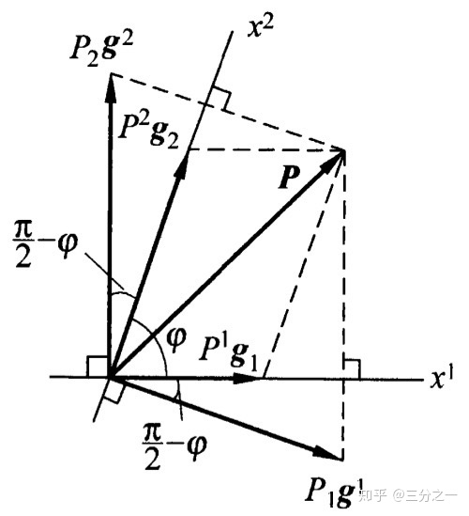
概念辨析：逆变与协变
随着某一个量的变化，随之一致变化的即为协变，随之相反变化的即为逆变。
在斜角坐标系中，设有基向量gi(下标，i=1,2,3……)，有一矢量 P:
逆变量为 P 在这组基下的坐标
协变量为 P 与这组基的点积
容易证明，当基向量的模值增大的时候，P在这组基下的坐标是减小的，所以坐标是逆变量；而P与这组基的点积是增大的，所以是协变量。
太拦辣！根本记不住怎么办...
https://zhuanlan.zhihu.com/p/81400046
Notes:
1

Slide 72
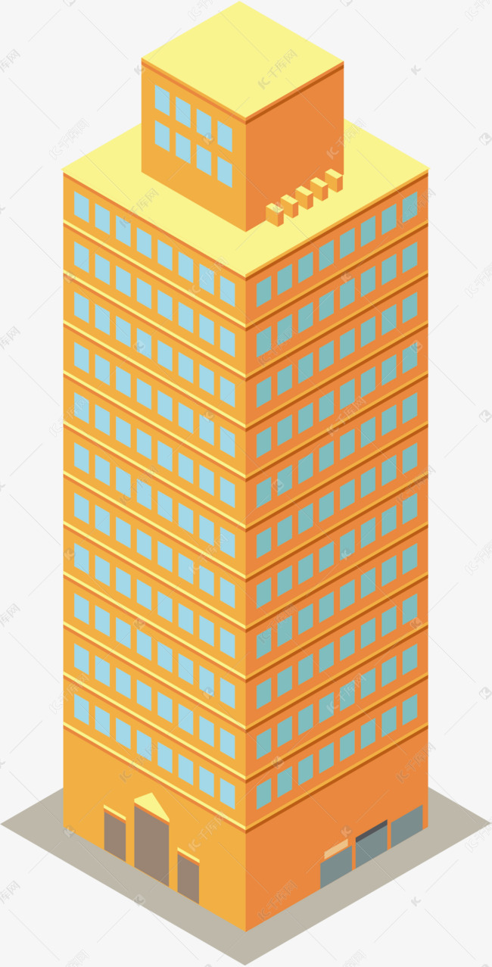
关于高楼的寓言故事
？
小彭老师和他的学生来到一栋 100 米高的大楼前，他的学生坐着电梯进入了顶楼。小彭老师位于底部，看着他站在顶楼朝自己招手示意。
学生：小彭老师你居然在地下 -100 米的地方诶？好怪哦？
老师：你才奇怪呢！站在离地面 100 米高的地方看我。
学生：疑？我明明站在地面上鸭？说起来小彭老师我好急，撤所在哪里鸭？
老师：我看到了，撤所在离地面 60 米高的地方。
学生：我向上看了 60 米，没有发现撤所鸭？
老师：哦，我必须用你的坐标系，撤所是在你下方 -40 米的地方。
学生：找到咯！（噼里啪啦）谢谢老师的指点！（刺啦刺啦）...一舒服！
同一个高度数值对应的实际点，从老师到学生视角，是向上加一个高楼的高度。
同一个点（撤所）的高度测得数值，从老师到学生视角，是向下减去一个高楼的高度。
这就是协变与逆变的不同：同坐标对应的不同物理点，是协变的（转换时加上坐标系）；同物理点在不同坐标系下的坐标数值，是逆变的（转换时反而减去坐标系）。

Slide 73
逆变
逆变矩阵：把同一个点 P 在 xOy 下的坐标，映射到在 x’Oy’ 的坐标。
正向转换系数的矩阵，就是逆变矩阵。
y
y’
3
3
2
2
1
1
-x
-3
-2
-1
1
2
3
x
-x’
-3
-2
-1
1
2
3
x’
O
O
-1
-1
-2
-2
(-2, -3)
-3
-3
-y
(-2, -1)
-y’
Notes:
2

Slide 74
协变
协变矩阵：把同一个坐标在 xOy 下对应的点，映射到在 x’Oy’ 下对应的点。
反向转换系数的矩阵，就是协变矩阵。
y
y’
3
3
2
2
1
1
-x
-3
-2
-1
1
2
3
x
-x’
-3
-2
-1
1
2
3
x’
O
O
-1
-1
-2
-2
(-2, -3)
-3
-3
-y
(-2, -3)
-y’
(-5, -3)
也可以理解为：把同一个点 P 在 x’Oy’ 下的坐标，映射到在 xOy 的坐标。
Notes:
4

Slide 75
图形学中一般都是存储一个协变矩阵来表示坐标系
逆变矩阵与协变矩阵互为对方的逆。
逆变矩阵用于同一个点，不同坐标的情况；协变矩阵用于同一个坐标，不同点的情况。
之前的案例中新坐标系 x’Oy’ 往往是局域坐标系，而老坐标系 xOy 往往是世界坐标系。
我们计算机中存储的顶点坐标往往是局部坐标系的，局域坐标系会随着物体的平移、旋转、缩放一起变动，物体的各个顶点坐标保持不动，每次绘制时需要把顶点坐标转换到世界坐标系，因此“从新坐标系 x’Oy’ 转换到老坐标系 xOy”的情况会比较多，且协变矩阵具有“分量就是基矢量”的直观性，一般都用协变矩阵来表示一个坐标系，该矩阵的两个纵向分量就是 x、y 轴基矢量在世界坐标系中的坐标。
设协变矩阵为 A，逆变矩阵为 A⁻¹，则局部坐标 p’ 与世界坐标 p 之间的转换关系为：
p’ = A⁻¹p
p = Ap’
你可能还是搞不明白：到底什么时候需要协变矩阵或逆变矩阵？接下来的寓言故事将帮你理解！
Notes:
1

Slide 76

举例说明协变用途
协变矩阵用于把已有的东西放到世界中去，例如产出粑粑。
肛门位置是跟随着小蓝人一起移动的，所以属于小蓝人的局部坐标，要得到肛门在世界中的位置，就需要叠加上小蓝人身体在世界中的位置，这就是协变。
小蓝人除了在世界中会平移以外，身体还可能有所旋转。所有这些整合成一个协变矩阵，存储在小蓝人的数据类里的 glm::mat3x3 A 变量中。要把得到蓝人肛门或其他器官在世界中的位置，就需要乘以协变矩阵从局部坐标系转换到世界坐标系。
A * local_gangmeng_pos
正在身体 (0.5, -0.9) 处的肛门释放答辩
在世界的 (5.6, 0.4) 处出现了他的答辩

Slide 77
举例说明逆变用途
正在世界 (4.2, 0.9) 处放置我的答辩
逆变矩阵用于检测已有的东西，例如碰撞检测。
当鼠标点击屏幕时——想象这不是鼠标，而是一个恶趣味的《小蓝人》凭空飞来拉了一坨答辩，拉的位置坐标是用世界坐标系表示的。
现在我们想要知道他拉的位置是不是在小彭老师的萌萌哒小锁那可爱桌垫上。如果在桌垫上，则需要知道他拉在桌垫的哪一个角落上，也就是相对桌垫坐标系的位置。
就需要把答辩的世界坐标值，减去桌垫左下角的世界坐标。
由于桌垫的长宽均为 1，如果我们计算发现相对坐标刚好落在 0 到 1 区间内，就实锤了《小蓝人》的答辩位于桌垫上，从而可以找他赔偿。
我刚提的薪桌垫！
检测到桌垫 (0.5, 0.9) 处出现了他的答辩
Notes:
3

Slide 78
举例说明逆变用途
逆变矩阵用于检测已有的东西，例如碰撞检测。
当鼠标点击屏幕时——想象这不是鼠标，而是一个恶趣味的《小蓝人》凭空飞来拉了一坨答辩，拉的位置坐标是用世界坐标系表示的。
现在我们想要知道他拉的位置是不是在小彭老师的桌垫上，如果在桌垫上，则需要知道他拉在桌垫的哪一个角落上，也就是相对桌垫坐标系的位置。
就需要把答辩的世界坐标值，减去桌垫左下角的世界坐标。
有时候桌垫可能不仅有相对世界原点的平移，还存在旋转，缩放等情况，那就不是一个桌垫左下角就行了，还需要看桌垫相对世界旋转了多少度，需要反向旋转那么多度数，如果桌垫放大过，则需要把坐标系缩小，旋转、缩放、平移，这一切都由一个矩阵全表示了。
通用地来说，就是需要从世界坐标系转换到本地坐标系，需要逆变矩阵，由于我们图形学一般存储的是协变矩阵 A，则可以取他的逆乘以世界坐标系中答辩的坐标，即可得到桌垫坐标系下答辩的相对坐标。
glm::inverse(A) * world_dabian_pos

Slide 79
协变矩阵是由新坐标系基矢量的坐标构成的
4 个反向转换系数，实际上是新坐标系两个基矢量在原坐标系中的坐标。
新坐标系的 e_{x’} 在原坐标系中坐标为 (1, 1)。
新坐标系的 e_{y’} 在原坐标系中坐标为 (0, 1)。
竖过来排列，就得到了转换系数矩阵：
1, 0
1, 1
反向转换系数：
1, 0
1, 1
矩阵的竖着写的两个分量就是新坐标系的两个基矢量，非常直观！
y
y’
3
3
2
2
1
e_{x’}
-x
-3
-2
-1
1
2
3
x
1
O
-x’
-3
-2
-1
1
2
3
x’
-1
-1
-2
-2
-3
e_{y’}
-3
-y
-y’
Notes:
2

Slide 80
逆变矩阵是由原坐标系基矢量的坐标构成的
4 个转换系数，实际上是原坐标系两个基矢量在新坐标系中的坐标。
原坐标系的 e_{x} 在新坐标系中坐标为 (1, -1)。
原坐标系的 e_{y} 在新坐标系中坐标为 (0, 1)。
竖过来排列，就得到了转换系数矩阵：
1, 0
-1, 1
转换系数：
1, 0
-1, 1
y
y’
3
3
2
2
1
e_{x}
-x
-3
-2
-1
1
2
3
x
1
O
-x’
-3
-2
-1
1
2
3
x’
-1
-1
-2
-2
-3
e_{y}
-3
-y
-y’
Notes:
1

Slide 81
逆时针旋转 30° 这一操作的协变矩阵
(cos 30°, sin 30°) 是新坐标系的 x 轴基矢量 e_{x’} 的坐标。
(-sin 30°, cos 30°) 是新坐标系的 x 轴基矢量 e_{y’} 的坐标。
根据刚才的结论，两个基矢量在老坐标系上的坐标纵向排列，就能得到从老坐标系到以这两个基矢量为轴的新坐标系的转换矩阵。
cos 30°, -sin 30°
sin 30°, cos 30°
这就是他的协变矩阵，当需要把局部坐标系的坐标转换成世界坐标系时使用。
协变矩阵：
cos30°, -sin30°
sin30°, cos30°
y
y’
3
3
2
2
e_{x’}
1
1
-x
-3
-2
-1
1
2
3
x
-x’
-3
-2
-1
1
2
3
x’
-1
-1
-2
-2
e_{y’}
-3
-3
-y
-y’

Slide 82
将刚才的 30° 通用化为任意角度 θ
所以逆时针旋转 θ 度这一操作的协变矩阵就是：
cos θ, -sin θ
sin θ, cos θ
那么顺时针旋转 θ 度这一操作的协变矩阵呢？
cos -θ, -sin -θ
sin -θ, cos -θ
而我们知道三角函数的性质有 sin -x = -sin x 和 cos -x = cos x，简化可得：
cos θ, sin θ
-sin θ, cos θ
这就是顺时针旋转 θ 度的协变矩阵。
Notes:
2

Slide 83
逆时针旋转 30° 这一操作的逆变矩阵
cos 30°, -sin 30°
sin 30°, cos 30°
上面是逆时针旋转 30° 的协变矩阵，现在我们想知道他的逆变矩阵，也就是要求他的逆。
由旋转的特性可知，逆时针旋转 30° 的矩阵，他的逆，就是顺时针旋转 30° 咯！
cos 30°, sin 30°
-sin 30°, cos 30°
这就是他的逆变矩阵，当需要把世界坐标系的坐标转换成局部坐标系时使用。
逆变矩阵：
cos30°, sin30°
-sin30°, cos30°
y
y’
3
3
e_{x}
2
2
1
1
-x
-3
-2
-1
1
2
3
x
-x’
-3
-2
-1
1
2
3
x’
-1
-1
e_{y}
-2
-2
-3
-3
-y
-y’

Slide 84
矩阵的转置
a, b
c, d
将矩阵沿着对角线（ad）翻一翻，就是所谓的转置操作，转置后的矩阵为：
a, c
b, d
注意到 b 和 c 调换了顺序。
若作为单独一个符号出现，矩阵 A 的转置写作 A^{T}（T 是上标，transpose 转置的缩写）。

Slide 85
矩阵的转置
三维的矩阵也是同理：
a, b, c
d, e, f
g, h, i
将矩阵沿着对角线（aei）翻一翻，就是所谓的转置操作，转置后的矩阵为：
a, d, g
b, e, h
c, f, i
注意到除了对角线元素，bcf 和 dgh 都两两镜像地调换了顺序。
在我们的 glm 库里，可以用 glm::transpose 函数求矩阵的转置（返回，不会就地修改）。

Slide 86
对于单纯的旋转矩阵，求逆就是求转置
逆时针旋转 θ 度的矩阵是：
cos θ, sin θ
-sin θ, cos θ
顺时针旋转 θ 度的矩阵是：
cos θ, -sin θ
sin θ, cos θ
他们互相为逆，注意到他们两个刚好又互为转置。
因为旋转矩阵就是有这么个特性：他的逆就是他的转置。
如果要求旋转矩阵的逆，求转置就行了。
这种类型的矩阵称为正交矩阵（orthogonal matrix），定义就是 R^{T} = R⁻¹ 或 R^{T}R = I。
其他类型的矩阵就没有那么幸运了，需要老老实实调用 glm::inverse 帮你求逆。

Slide 87
矩阵如何表示缩放？
s_{x}, 0
0, s_{y}
其中 s_{x} 与 s_{y} 分别表示 x 方向和 y 方向上的缩放比例。
如果两者相等，则是两个轴方向上等比例缩放。
等比例缩放 s 倍（s > 1 表示放大，s < 1 表示缩小）的协变矩阵：
s, 0
0, s
相应的逆变矩阵（对角矩阵求逆只需要对角元素取倒数）：
1/s, 0
0, 1/s

Slide 88

原来如此！矩阵表示的是通用的线性变换，而坐标系之间的变换也是线性变换！所以我们用矩阵表示坐标系的变换！鞋废了《线性代数》吼开心～
你以为这就结束辣？还有更刺激的呢！
第三章：仿射变换与齐次空间

Slide 89
矩阵如何表示平移？
之前我们的矩阵都只修改坐标轴的方向和大小，这种称之为线性变换（linear transform）。
要表示平移，我们就需要移动坐标原点，而矩阵乘法得到的转换公式做不到这点：
x’ = ax + by
y’ = cx + dy
似乎只要我们还用这种传统的矩阵乘法，就永远无法表示原点移动的情况，因为代入原点坐标 x = y = 0，则新坐标系的原点也会是 x’ = y’ = 0，两个坐标系的原点总是重合的。
为此，我们需要扩充一下转换公式，增加一个常量偏移项：
x’ = ax + by + c
y’ = dx + ey + f
这种强化版的线性变换，称为仿射变换（affine transform）。
这样一来系数就变成 2x3 了（2 行 3 列）。
线性系数2x2矩阵：
a, b
c, d
仿射系数2x3矩阵：
a, b, c
d, e, f
Notes:
3

Slide 90

带平移项的 3x2 变换矩阵如何用矩阵乘法，就对矢量进行仿射变换？
有一个很取巧的办法：尽管二维平面上的矢量只需要 x、y 两个坐标就够了，但是我们可以故意给 (x, y) 矢量追加一个固定为 1 的 z 分量，使其变成 (x, y, 1)。矩阵也从 2x2 扩容成 3x3，其中右侧两个元素 c 和 f 分别是矩阵在 x 和 y 方向上的平移，下侧固定填入 0, 0, 1。
a, b, c x a*x+b*y+1*c ax+by+c
d, e, f * y = d*x+e*y+1*f = dx+ey+f
0, 0, 1 1 0*x+0*y+1*1 1
将扩充后的矩阵和矢量相乘后就得到了 (ax+by+c, dx+ey+f, 1) 这个新的三维矢量，他的 z 分量固定为 1 直接忽略，他的 x 和 y 分量就是我们所要求的仿射变换公式！
答：填满成方阵是为了连乘方便！求逆也方便！而且，有时候最后一行可以不填 0 0 1（以后会说，用于投影变换）
升维大法好！
但是，既然输出的 z 分量总是 1，为什么还要填充 0 0 1，矩阵只需要 3x2 不也可以嘛？
Notes:
2

Slide 91
三维矢量同理
三维矢量也是如此，额外填充一个第四维 w 固定为 1：(x, y, z, 1)
这种比普通空间额外扩充一个维度固定填充 1 的矢量所在的高维空间，又称齐次空间。
普通的矩阵乘法受限于线代的规则，无法对原点 (0, 0, 0) 进行任何平移。
齐次空间内进行矩阵乘法，则可以利用矢量第四维固定为 1 的特点，在最右侧一列填入要平移的偏移量，从而平移 x、y、z 分量。
https://www.jianshu.com/p/0cce4406d5ad

Slide 92
三维空间中的平移矩阵
如果一个矩阵只有平移部分，那么其中的 3x3 部分可以留恒等矩阵。
例如一个要在 x 轴方向上向左平移 42 米的平移矩阵是：
1, 0, 0, -42
0, 1, 0, 0
0, 0, 1, 0
0, 0, 0, 1
例如一个要在三个轴向分别平移 (t_{x}, t_{y}, t_{z}) 距离的平移矩阵是：
1, 0, 0, t_{x}
0, 1, 0, t_{y}
0, 0, 1, t_{z}
0, 0, 0, 1
以上均为平移操作的协变矩阵，要得到逆变矩阵，把偏移量换成相反数（t_{x} 变成 -t_{x}）即可。
三维空间的仿射变换，简化成四维空间的线性变换呢…对此我只能说：升维大法好！

Slide 93

glm 中平移矩阵的创建 - 代码实例
总之，为了三维空间的仿射变换，我们统一用 4x4 矩阵表示空间坐标系之间的变换。
如何用 glm 库创建一个 4x4 的平移矩阵呢？
glm::mat4x4 l2w = glm::translate(glm::vec3(0.0f, 0.5f, 0.0f)); // 往下平移 0.5 米
这里的矩阵变量名 l2w 是 local-to-world（局部到世界）的简写，用到了一个有趣的双关：
two 同音 to，所以 local to world 就是 local two world 也就是 local 2 world 了。
顺便一提，这里的 glm::mat4x4 也可以简写为 glm::mat4，都是等价的，都表示由 4*4 = 16 个 float 元素构成的矩阵。
使用时，在矩阵右侧乘以要转换的（四维齐次）矢量即可：
l2w * local_pos_4d
l2w * glm::vec4(local_pos_3d, 1)
直呼内行

Slide 94
绝对矢量 vs 相对矢量：扩充的 w 分量要有所不同
y
y
3
3
2
绝对矢量是一个空间中固定的点，而相对矢量是粘在坐标系原点 O 上的方向箭头
2
1
P
-3
-2
-1
1
2
3
x
1
-x
-x
-3
-2
-1
1
2
3
x
-1
绝对矢量的平移：叠加上去
-2
对于绝对矢量（如位置），转换时需要加上平移项。
如果要转换的是相对矢量（如速度、法线），则不需要平移，因为相对矢量本来就是两个绝对位置的差，平移项是被抵消的。
所以相对矢量在转换到四维齐次空间时，扩充的 w 分量应设为 0，那么矩阵右侧的平移分量就会被乘以 0，从而避免受到平移分量影响。记住：
绝对矢量要 w=1，让平移项起效果，叠加到当前矢量里。
相对矢量要 w=0，让平移项失效，只保留 3x3 的旋转部分。
-1
-2
-3
-3
-y
-y
y
y
3
3
2
2
1
1
-x
-3
-2
-1
1
2
3
x
-x
-3
-2
-1
1
2
3
x
-1
相对矢量的平移：没有变化
-1
-2
-2
-3
-3
-y
-y
Notes:
1

Slide 95
glm 中对相对矢量和绝对矢量的转换 - 代码实例
glm::vec3 local_position; // 位置（是绝对矢量）以局部坐标系表示
glm::vec3 local_velocity; // 速度（是相对矢量）以局部坐标系表示
// 以下均为从局部坐标系（新）转换到世界坐标系（老），所以用原版的协变矩阵 l2w
auto world_position = glm::vec3(l2w * glm::vec4(local_position, 1));
// 绝对矢量的转换要填 w=1 扩充为 vec4 后再转换，转换完了以后再取出前三个分量 xyz
auto world_velocity = glm::vec3(l2w * glm::vec4(local_velocity, 0));
// 相对矢量的转换要填 w=0 扩充为 vec4 后再转换，转换完了以后再取出前三个分量 xyz
Notes:
1

Slide 96
glm 中对相对矢量和绝对矢量的转换 - 代码实例
glm::vec3 world_position; // 位置（是绝对矢量）以世界坐标系表示
glm::vec3 world_velocity; // 速度（是相对矢量）以世界坐标系表示
// 以下从世界坐标系（老）转换到局部坐标系（新），所以用逆变矩阵 glm::inverse(l2w)
auto local_position = glm::vec3(glm::inverse(l2w) * glm::vec4(world_position, 1));
// 绝对矢量的转换要填 w=1 扩充为 vec4 后再转换，转换完了以后再取出前三个分量 xyz
auto local_velocity = glm::vec3(glm::inverse(l2w) * glm::vec4(world_velocity, 0));
// 相对矢量的转换要填 w=0 扩充为 vec4 后再转换，转换完了以后再取出前三个分量 xyz
Notes:
1

Slide 97
以平移为例，再次直观演示逆变与协变的不同
颜色例：新矢量，老矢量，平移。
如图所示，逆变是减法，协变是加法。
逆变：新矢量 = 老矢量 - 平移
协变：新矢量 = 老矢量 + 平移
y
y
y
y
3
3
3
2
3
2
2
1
2
1
1
-x
-3
-2
-1
1
2
3
x
1
-x
-3
-2
-1
1
2
3
x
-x
-3
-2
-1
1
2
3
x
-1
-x
-3
-2
-1
1
2
3
x
-1
-1
-2
-1
-2
-2
-3
-2
-3
-3
-y
-3
-y
-y
-y
逆变：三角形减法法则
协变：平行四边形加法法则

Slide 98
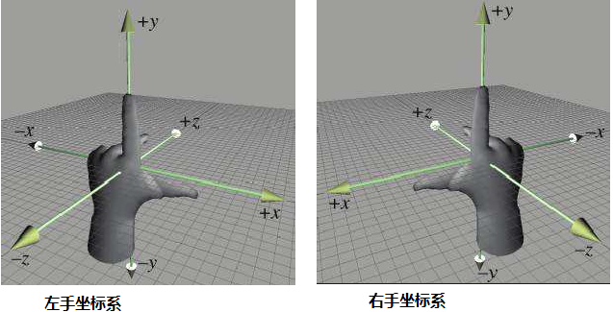
左手系与右手系
从 z 轴正方向看过去，x 到 y 是顺时针旋转的，叫左手系
从 z 轴正方向看过去，x 到 y 是逆时针旋转的，叫右手系
大多数课本都采用的右手系

Slide 99
轶事：“右手系为什么叫右手”的三种解读方式
咱还是觉得看顺时针逆时针那个定义法比较靠谱…
大拇指点赞法 蜘蛛侠吐丝法 “ 拿来主义”法
又来？

Slide 100

OpenGL 使用哪一种？
OpenGL 在裁剪空间（NDC）中使用左手系
OpenGL 在世界空间（和其他空间）中均使用右手系
诶，我就是玩儿
https://zhuanlan.zhihu.com/p/464638515

Slide 101
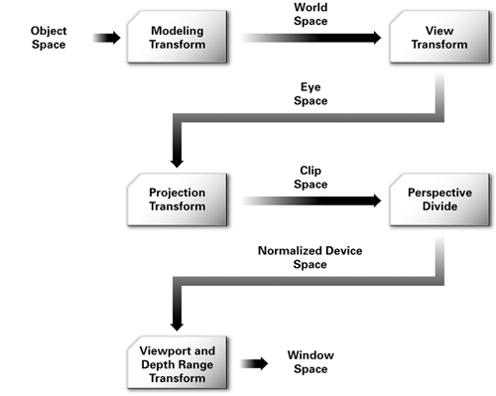
OpenGL 在世界空间和大部分空间中都是右手系
我们经常接触的
右手系
OpenGL 渲染管线包含很多空间，在包括世界空间坐标系在内的大部分空间中都是右手系，只有在裁剪空间和 NDC（归一化设备坐标，Normalized Device Coordinates）里是左手系（通常用户不会主动去动这两个空间，都是内部细节的东西），我们可以认为 OpenGL 就是右手系的。
区分左右手系，对于旋转操作是非常重要的，由于我们只在世界空间内进行旋转，不会有人在 NDC里做旋转，所以可以认为。均以逆时针为正旋转，顺时针为逆旋转。
我们很少接触的
左手系
Notes:
2

Slide 102
三维空间中的旋转矩阵
如果一个矩阵只有线性部分，没有平移，那么保留线性的 3x3 部分，其余部分保持 0 和 1。
例如一个要在 x-y 平面上由 x 向 y 旋转 30 度的旋转矩阵是：
cos 30°, -sin 30°, 0, 0
sin 30°, cos 30°, 0, 0
0, 0, 1, 0
0, 0, 0, 1
一般而言在 x-y 平面上由 x 向 y 的逆时针旋转会说成是绕 z 轴逆时针旋转，因为 z 轴垂直于 x-y 平面，且从 z 轴正方向看过去，是逆时针的。
以上均为协变矩阵，若需旋转操作的逆变矩阵，转置矩阵即可（对角线元素互换）。

Slide 103
三维空间中的旋转矩阵
如果一个矩阵只有线性部分，没有平移，那么保留线性的 3x3 部分，其余部分保持 0 和 1。
例如一个要在 x-z 平面上由 x 向 z 旋转 30 度的旋转矩阵是：
cos 30°, 0, -sin 30°, 0
0, 1, 0, 0
sin 30°, 0, cos 30°, 0
0, 0, 0, 1
一般而言在 x-z 平面上由 x 向 z 的旋转会说成是绕 y 轴顺时针旋转，因为 y 轴垂直于 x-z 平面，且从 y 轴正方向看过去，是顺时针的（由 z 向 x 的旋转才是逆时针）。
以上均为协变矩阵，若需旋转操作的逆变矩阵，转置矩阵即可（对角线元素互换）。

Slide 104
三维空间中的旋转矩阵
总结，如果要绕着某个轴，比如 y 轴旋转，那么就把 3x3 矩阵中除了第 2 行或第 2 列的元素外的四个元素填入 2x2 的二维旋转矩阵。绕 x 轴则是跳过第 1 行或第 1 列的元素。
对于绕 y 轴这个特例情况，那么逆时针时左下角为负，顺时针时右上角为负；对于绕 x 和 z 轴，逆时针时左下角为负，顺时针时右上角为负。
cos y, 0, sin y, 0
0, 1, 0, 0
-sin y, 0, cos y, 0
0, 0, 0, 1
最后，得到的 3x3 矩阵外面一圈填入 0 和 1 扩充为 4x4 的仿射矩阵。

Slide 105
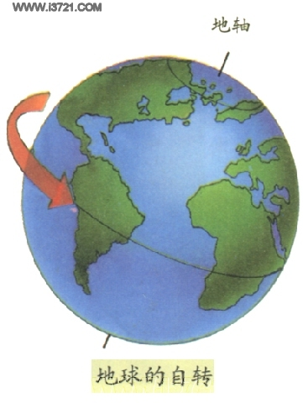
绕任意轴旋转
如果不是绕着 x、y、z 轴，而是绕着特定的一根轴旋转呢？
例如地球的自转，绕着一根倾斜了 23.4 度的地轴旋转，不是正直的 y 轴。

Slide 106
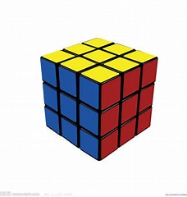



绕任意轴旋转
如果不是绕着 x、y、z 轴，而是绕着特定的一根轴旋转呢？
例如地球的自转，绕着一根倾斜了 23.4 度的地轴旋转，不是正直的 y 轴。
魔方公式直呼内行
先把地轴掰正成 y 轴！
绕 y 轴旋转（套用我们刚刚的公式）
再把地轴掰回原位！

Slide 107
glm 创建旋转矩阵的函数
函数签名：glm::mat4x4 glm::rotate(float rad, glm::vec3 axis)
矩阵效果：沿着 axis 这根指定的轴，旋转 rad 弧度。
高贵的弧度制是为了方便 sin 和 cos 函数的计算，为了以我们熟悉的角度制书写，我们可以把角度乘以 π / 180 转换成弧度，但是 glm 已经提供了一个做这件事的函数：
glm::radians(60) = π / 3
所以要绕 z 轴旋转 60 度我们可以写：
glm::rotate(glm::radians(60), glm::vec3(0, 0, 1))

Slide 108
glm 创建缩放矩阵的函数
思考题：如何实现沿任意轴方向放大 2 倍？
函数签名：glm::mat4x4 glm::scale(glm::vec3 scales)
矩阵效果：沿着 x、y、z 三个轴，分别放大 scales.x 倍、scales.y 倍、scales.z 倍
glm::scale(glm::vec3(2.0f)) // 等比例地放大 2 倍，利用 vec3(x) 等价于 vec3(x,x,x) 的特性
glm::scale(glm::vec3(1.0f, 2.0f, 1.0f)) // y 轴方向上放大 2 倍
glm::scale(glm::vec3(1.0f, 0.5f, 1.0f)) // y 轴方向上缩小 2 倍
glm::scale(glm::vec3(2.0f, 1.0f, 1.0f)) // x 轴方向上放大 2 倍
// 最后一个 x 轴方向上放大 2 倍的代码，他等价于：
glm::mat4x4(
2.0f, 0.0f, 0.0f, 0.0f,
0.0f, 1.0f, 0.0f, 0.0f,
0.0f, 0.0f, 1.0f, 0.0f,
0.0f, 0.0f, 0.0f, 1.0f);

Slide 109
glm 创建平移矩阵的函数
总之，为了三维空间的仿射变换，我们统一用 4x4 矩阵表示空间坐标系之间的变换。
如何用 glm 库创建一个 4x4 的平移矩阵呢？
glm::mat4x4 l2w = glm::translate(glm::vec3(0.0f, 0.5f, 0.0f)); // 往下平移 0.5 米
这里的矩阵变量名 l2w 是 local-to-world（局部到世界）的简写，用到了一个有趣的双关：
two 同音 to，所以 local to world 就是 local two world 也就是 local 2 world 了。
顺便一提，这里的 glm::mat4x4 也可以简写为 glm::mat4，都是等价的，都表示由 4*4 = 16 个 float 元素构成的矩阵。
直呼内行

Slide 110
矩阵乘法不满足交换律
矩阵乘法只满足结合律，不满足交换律，AB 不一定等于 BA！
翻译成坐标系的语言来说，举个例子：
同样是绕原点旋转 60 度，向上平移 1 米。先后顺序不同，得到的结果完全不同。
O
O
先平移，后旋转
先旋转，后平移
Notes:
2

Slide 111
矩阵的乘法：多个变换先后组合在一起
例如以下为旋转矩阵 R 与缩放矩阵 S 相乘。
刚才说了矩阵乘法的顺序很重要，由于矢量是右边相乘，右边优先结合，要反过来，其实是，先缩放后旋转 A = R*S。
y
y
y
3
3
2
3
2
1
2
1
-3
-2
-1
1
2
3
1
-x
-3
-2
-1
1
2
3
x
-x
x
-3
-2
-1
1
2
3
-x
x
-1
-1
-2
-2
-1
-3
-2
-3
-3
-y
-y
-y

Slide 112
如何实现围绕任意点为中心的旋转？
我们刚才的旋转矩阵公式只适用于绕原点旋转，如何实现围绕蓝人脚趾为中心的旋转？
先把蓝人平移到他的脚趾和原点重合，进行绕原点指定角度数的旋转，最后平移回原位。
用公式表示：
R_{P}(θ) = T_{OP}R_{O}(θ)T_{OP}⁻¹
O
O
O
O
P
P
1
2
3
4

Slide 113
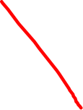
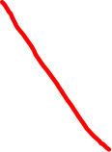

如何实现围绕任意点为中心的旋转？
我们刚才的旋转矩阵公式只适用于绕原点旋转，如何实现围绕蓝人脚趾为中心的旋转？
先把蓝人平移到他的脚趾和原点重合，进行绕原点指定角度数的旋转，最后平移回原位。
用公式表示：
R_{P}(θ) = T_{OP}R_{O}(θ)T_{OP}⁻¹
O
O
O
O
魔方爱好者想必都很熟悉 TRT⁻¹ 这种常规操作了
P
P

Slide 114
先缩放后旋转
先 S 后 R（正确做法）
我是个斜过来的胖纸^_^

Slide 115
先旋转后缩放
先 R 后 S（错误示范）
我肿么变成平行四边形了！

Slide 116
缩放(scale)、旋转(rotate)、平移(translate)的应用顺序？
刚才我们看到了，先旋转后缩放会导致蓝人身体变成平行四边形，不是我们想要的。
一般来说，缩放必须先于旋转发生，旋转又必须先于平移发生，否则会得到奇怪的结果。
总之，无数先人总结出最符合直觉的应用顺序是：先缩放、后旋转、最后平移。
快捷记忆口令：SRT。
O

Slide 117
矩阵乘法时平移、旋转、缩放的书写顺序？
虽然我们要的是先缩放(S)、后旋转(R)、最后平移(T)，但如果要用矩阵乘法把他们对应的矩阵结合起来时，却需要反过来写：A = TRS
我们是故意写反的，由于某种原因应用顺序又会反一次，变回先 S 后 R 最后 T，为什么？
因为矩阵是从右边先乘到矢量，根据结合律，右边的变换是先进行的。
我们 OpenGL 使用列向量，所以矩阵变换矢量时都是在右边乘，所以应用顺序是从右向左结合的（就和函数嵌套调用一样，T(R(S(x)))，是先 S 后 R 最后 T 的）。
设要用矩阵 A = TRS 变换一个 x 矢量，根据矩阵乘法的结合律：
Ax = TRSv = TR(Sx) = T(R(Sx))
S 和 x 先结合，所以先进行缩放操作。
R 和 Sx 后结合，所以后进行旋转操作。
T 和 RSx 最后结合，所以最后进行平移操作。

Slide 118
逆变的情况不太一样：刚好抵消了，书写顺序又正过来
因为矩阵的逆的这个特性，刚才的结论说对了一部分：只对协变矩阵是需要反过来写的，逆变矩阵由于矩阵逆对内部结合的乘法也造成逆向，两者抵消，又得是正过来写的了。
协变矩阵的矩阵乘法，书写顺序确实和应用顺序相反：A = TRS
逆变矩阵的矩阵乘法，书写顺序却又要和应用顺序相同：A⁻¹ = S⁻¹R⁻¹T⁻¹
这是因为矩阵的逆具有“乘积的逆等于分别逆然后反过来相乘”的性质。
定理：(AB)⁻¹ = B⁻¹A⁻¹
证明：由矩阵逆的定义可知 (AB)⁻¹AB = I
两边同时右乘以 B⁻¹ 得到 (AB)⁻¹A = B⁻¹
两边继续同时右乘以 A⁻¹ 得到 (AB)⁻¹ = B⁻¹A⁻¹

Slide 119
glm 中 SRT 综合协变矩阵的创建 - 代码实例
glm::mat4x4 l2w = // 下面注意：应用顺序是 SRT，书写顺序却要是 TRS
glm::translate(glm::vec3(0.0f, 0.5f, 0.0f)) // 往下平移 0.5 米
* glm::rotate(glm::radians(45.0f), glm::vec3(0.0f, 0.0f, 1.0f)) // 绕 z 轴逆时针旋转 45 度
* glm::scale(glm::vec3(2.0f, 1.0f, 1.0f)); // x 轴放大 2 倍
// 应用于绝对矢量
glm::vec4 temp4d_pos = l2w * glm::vec4(pos, 1); // 补上 w=1 成为齐次坐标（绝对）
glm::vec3 new_pos = glm::vec3(temp4d_pos); // 强制转换可取出前三个分量 xyz
// 应用于相对矢量
glm::vec4 temp4d_vel = l2w * glm::vec4(vel, 0); // 补上 w=0 成为齐次坐标（相对）
glm::vec3 new_vel = glm::vec3(temp4d_vel); // 强制转换可取出前三个分量 xyz
https://blog.csdn.net/sinat_36301420/article/details/89372482

Slide 120
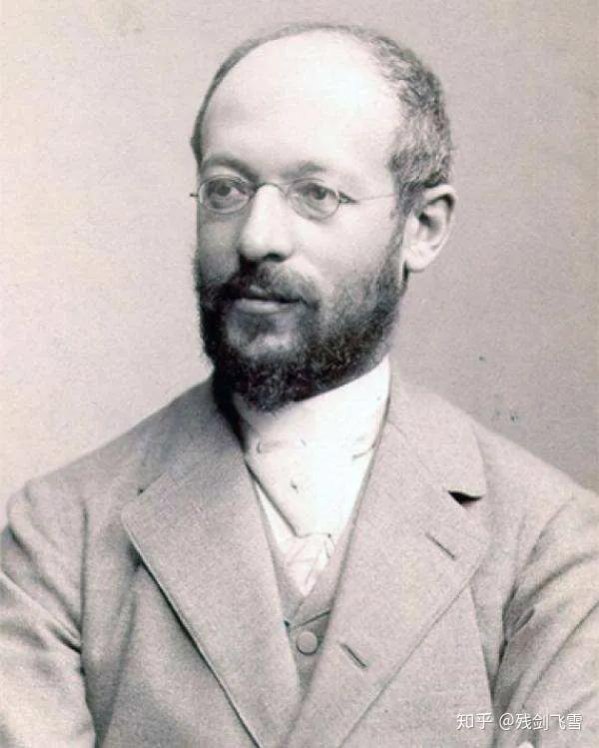
矩阵之于坐标系，正如矢量之于点
相对概念 | 相对叠加 | 绝对对象
矩阵 | 矩阵乘法 | 坐标系
矢量、坐标 | 矢量加法 | 点
你的手 | 手拉手 | 你要够到的东西
矩阵是两个坐标系之间的转换公式（包括缩放、剪切、旋转、平移等）；
矢量是两个点之间的相对位置（包括距离和方向）。
原坐标系每个点乘以矩阵得到新坐标系；
原点加上矢量作为偏移得到一个新的点。
在有个人为确定的世界原点 O 时，可以把矢量的起点放在 O，矢量和点等价。
在有个人为定义的世界坐标系 xOy 时，可用一个矩阵来唯一表示任意坐标系。
金钱是通往幸福的桥梁，而人是无法诗意地栖息在桥梁上的
——货币哲学家 西美尔
同理可得，矩阵是用于在坐标系之间转换坐标的工具，而点在空间中具有绝对位置，随坐标系而变的是点的坐标，而不是点本身
——线代哲学家 沃兹基硕德
Notes:
2

Slide 121
矩阵的行列式
非常好展览会！
爱来自小蓝人！
行列式写作矩阵左右两侧套上一层竖线边框，他的计算公式如下：
| a, b | = ad - bc
| c, d |
这实际上就是 a, c 和 b, d 两个矢量的叉积：(a, c) × (b, d) = ad - bc。
如果矩阵作为一个整体符号出现，则会采用 det A 的来表示矩阵 A 的行列式。
对于协变矩阵而言，(a, c) 和 (b, d) 就是他的两个基矢量，行列式就是两个基矢量的叉积。而叉积的几何意义是两个矢量所张成的平行四边形面积。从而行列式就是变换前后，同一个坐标所对应单位面积缩放的比例。行列式为 1 的矩阵，说明他对应的坐标系变换是个保面积变换。例如旋转矩阵的行列式为 1（只对图形进行旋转，不改变面积），镜像矩阵的行列式为 -1，因为翻转了方向。
行列式=0.1
行列式=1
行列式=-1
行列式=1
行列式=2
行列式=1

Slide 122
三维矩阵的行列式
三维矩阵行列式的计算公式如下
| a, b, c |
| d, e, f | = aei+bfg+cdh-afh-ceg-bdi
| g, h, i |
容易证明，三维矩阵的行列式实际上就是他三个基矢量的三重积：
(a, d, g) × (b, e, h) · (c, f, i) = aei+bfg+cdh-afh-ceg-bdi
而矢量三重积的几何意义就是，三个矢量所形成的平行四面体的体积（如图）。
所以三维的行列式（又一次）是三个基矢量所张成的空间大小（平行四面体的体积）。
https://zh.wikipedia.org/zh-hans/%E4%B8%89%E9%87%8D%E7%A7%AF

Slide 123
行列式相关定理
定理1：矩阵转置的行列式和转置前相等：det A^{T} = det A。
定理2：矩阵逆的行列式是转置前行列式的倒数：det A⁻¹ = 1 / det A。
定理3：两矩阵乘积的行列式等于两行列式的乘积：det AB = det A det B。
定理4：正交矩阵的的行列式只能为 ±1。
证明：根据正交矩阵的定义 R^{T}R = I；
从而 (det R^{T})(det R) = det I；
从而 (det R)² = det I；
从而 det R = ±1。
此外，正交矩阵的乘法是封闭的：两个正交矩阵的乘积还是正交矩阵。因此 n 维正交矩阵构成 O(n) 群，其中行列式为 +1 的，也就是正定正交矩阵则称为 SO(n) 群。
我们最爱的旋转矩阵就属于正定正交矩阵，这就是用于表示三维旋转的 SO(3) 群。
学有余力同学可以观看梁老师的《李群李代数与纤维丛》BV1Et411v7DJ，睡着之前，非常好看！
Notes:
1

Slide 124
正定矩阵
行列式 > 0
负定矩阵
行列式 < 0
反对称矩阵
R^{T}=-R
矩阵真是复杂的鞋问！为了防止我睡着，小彭老师今天还是先到此为止8！等我们以后开启物理仿真课程时，再来彻底鞋废矩阵8！
对称矩阵
R^{T}=R
现在只需要知道他用于坐标系转换这一个用途就够了
零矩阵
正交矩阵
R^{T}=R⁻¹
恒等矩阵

Slide 125

现在立刻和我贴贴！
不行，等我先看完小彭老师课程
第四章：不同的空间及他们之间的转换矩阵
小彭老师课程
接下来介绍 OpenGL 渲染管线中有涉及哪些坐标系，以及他对矩阵的运用

Slide 126

对象空间➡世界矩阵➡世界空间➡视角矩阵➡视角空间➡投影矩阵➡裁剪空间➡光栅化➡窗口空间
呜姆~肿么户砸鸭！
https://stackoverflow.com/questions/4124041/is-opengl-coordinate-system-left-handed-or-right-handed

Slide 127
常见的英文译名
对象空间（local space 或 object space）以物体重型为原点的坐标系，方便建模
世界矩阵（local to world matrix 或 model matrix）把物体放到某个特定的位置和角度
世界空间（world space 或 scene space）以世界原点为原点的坐标系，方便物体间互动
视角矩阵（view matrix 或 camera matrix）把世界转换成以眼睛中心的坐标，方便投影
视角空间（view space 或 eye space）以眼睛为原点、眼睛方向为z轴正方向的坐标系
投影矩阵（view to clip matrix 或 perspective matrix）除w大法，产生近大远小的透视效果
裁剪空间（clip space 或 NDC）投影后呈梯形扭曲的立方体空间，x、y、z范围：-1～1
光栅化（rasterization）把xy坐标转为像素格点的坐标，z转为24位深度缓冲值，硬件加速
窗口空间（window space）x范围：0～1920；y范围：0～1080，z范围：0～2²⁴-1
你需要的只是小彭老师直观 PPT 演示！
感觉好户砸~记不住辣怎么办
Notes:
1

Slide 128

local to world（又称 Model 矩阵）
对象空间 --- 世界矩阵 ---> 世界空间
把茶杯从他“自我中心”的局部坐标系，变换到我的桌子上来！
自古以来(建模师傅创造我的时)，我就是宇宙的中心
本来我在自己的“私人空间”里坐着好好的，结果一个蓝人，把我的原点平移，从(0,0)移到(-0.6,-0.2)，现在我在他的桌子上了，说是为了满足“场景编排”的需要

Slide 129


world to view（又称 View 矩阵）
世界空间 --- 视角矩阵 ---> 视角空间
我是世界的中心！
Notes:
1

Slide 130
view to clip（又称 Perspective 矩阵）
投影矩阵让我的桌子变成了梯形，但看起来却更真实了？因为这恰恰是模拟了现实世界中物体近大远小的规律，桌子靠近你的部分变大了，所以变梯形
摄像机空间 --- 投影矩阵 ---> 裁剪空间
Notes:
1

Slide 131
OpenGL 进行裁剪（clip）操作
不在屏幕范围内的东西，都会被他剔除以节省性能哦！
裁剪空间内发生的裁剪

Slide 132

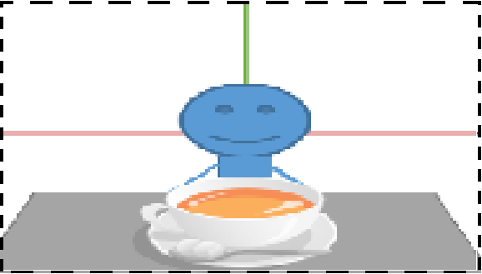

NDC to window（-1～1浮点数坐标，转换为0～1920或1080的像素坐标系）
裁剪空间 --- 光栅化 ---> 窗口空间
因为宽高比，我被压扁了

Slide 133

为防止裁剪后被屏幕压扁，需要在投影矩阵中“预判宽高比”提前压缩一下
摄像机空间 --- 投影矩阵 ---> 裁剪空间
卸卸你，小彭老师，提前帮我抵消屏幕宽高比的影响
Notes:
1

Slide 134

蓝人：刚刚的压缩真是忍辱负重，光栅化到长方形屏幕上，刚好恢复了原状
裁剪空间 --- 光栅化 ---> 窗口空间
我预判了你的预判
刚刚为了伺候裁剪空间只允许xy坐标在-1到1区间的尿性，才不得不压缩一下钻过他的狗洞。现在裁剪完了，多亏刚刚小彭老师帮我提前压缩的量刚好是现在屏幕宽高比的倒数，我才恢复原样

Slide 135

怎么样童鞋，你鞋废了吗！
我最喜欢和裁剪空间斗智斗勇那一集...
简单来说就是：对象空间➡世界矩阵➡世界空间➡视角矩阵➡视角空间➡投影矩阵➡裁剪空间➡光栅化➡窗口空间...哦！
Notes:
1

Slide 136
透视投影的原理
我们都知道“近大远小”的光学规律。远处的物体会比较小，但是多小？为了让计算机渲染出近大远小的立体感满满画面，我们需要一个定量的公式。
事实上物体的视大小和物体到眼睛的距离成反比。
由于我们在视角空间（view space）中全世界都已经按照 z 轴正方向在我们眼前摆放好了，眼睛位于世界的中心。
物体距离眼睛的距离，就是 z 坐标值。
z 坐标值为正，则物体在我们前方；z 坐标为负，则物体在我们后脑勺后面，无需考虑，OpenGL 裁剪时自动剔除。
所以“和物体到眼睛的距离（z）成反比”就是让我们把物体缩小 1/z 倍。
因此我们可以把物体身上点的 x、y 坐标除以 z 得到最终屏幕上的 x、y 坐标：
x’ = x / z
y’ = y / z
z=100
z=10
z=2
z=1

Slide 137
投影变换如何实现 1/z
可惜的是，这是一个非线性的函数，我们无法用简单的矩阵乘法来表达。
x’ = x / z
y’ = y / z
陷入困顿了吗？
升维大法试试？
Notes:
1

Slide 138
投影变换如何实现 1/z
可惜的是，这是一个非线性的函数，我们无法用简单的矩阵乘法来表达。
x’ = x / z
y’ = y / z
升维大法！刚刚我们齐次坐标的 w 只用到了 1 和 0 两种值，似乎有点浪费了，不如我们……
1, 0, 0, 0 x 1x+0y+0z+0*1 x
0, 1, 0, 0 * y = 0x+1y+0z+0*1 = y
0, 0, 0, 0 z 0x+0y+0z+0*1 0
0, 0, 1, 0 1 0x+0y+1z+0*1 z // 把 z 分量搬运到了 w 分量去！
然后我们规定：所有绝对矢量，从四维齐次空间转回三维空间时，要额外除以他的 w 分量：
(x’ / w’, y / w’, z’ / w’)
而我们新的 w 分量由投影矩阵从 z 搬运而来，除以 w 就是除以原来的 z，从而就变成了：
(x / z, y / z, 0)！！！！

Slide 139
投影变换的实现 - 代码实例
// 应用于绝对矢量
glm::vec4 temp4d_pos = v2c * glm::vec4(pos, 1); // 补上 w=1 成为齐次坐标（绝对）
glm::vec3 new_pos = glm::vec3(
temp4d_pos.x / temp4d_pos.w,
temp4d_pos.y / temp4d_pos.w,
temp4d_pos.z / temp4d_pos.w);
8得8说，升维大法好

Slide 140
摄像机矩阵？逆变还是协变？
Model - L2W
View - W2V
Projection - V2C
应用顺序：MVP
书写顺序：P*V*M
View 是摄像机 Model 的逆。

Slide 141
第四章：三维空间中的旋转表示方法

Slide 142
三维旋转的表示法：欧拉角

Slide 143
现在可以和我贴贴了8
不行，他还有布置作业
布置回家作业！
小彭老师作业

